Slide 1

CGU组会报告
报告人：郑淳元
Notes:
比较杂乱，没有放目录

Slide 2
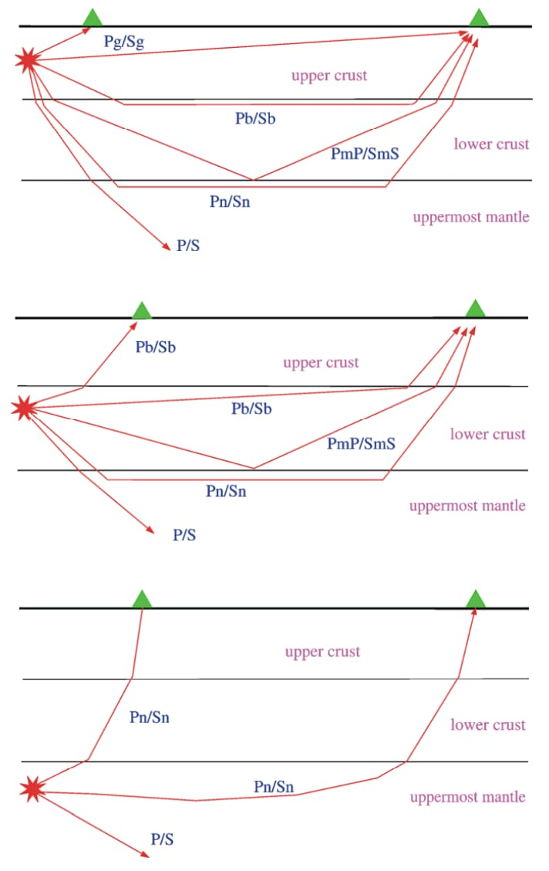

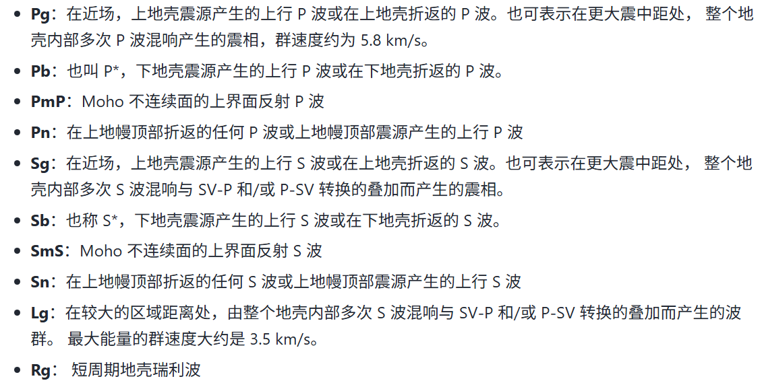
地震Lg波衰减成像方法
Notes:
区域震相2◦-30◦

Slide 3
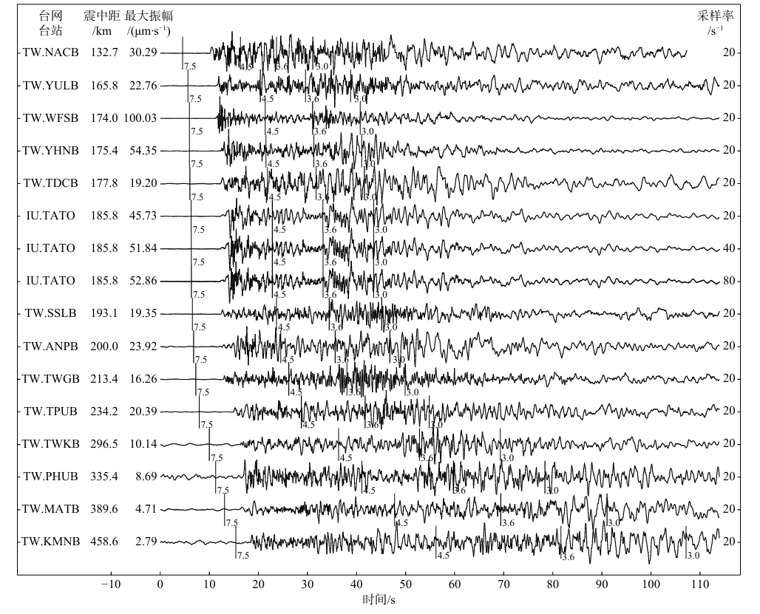
地震Lg波衰减成像方法

Slide 4
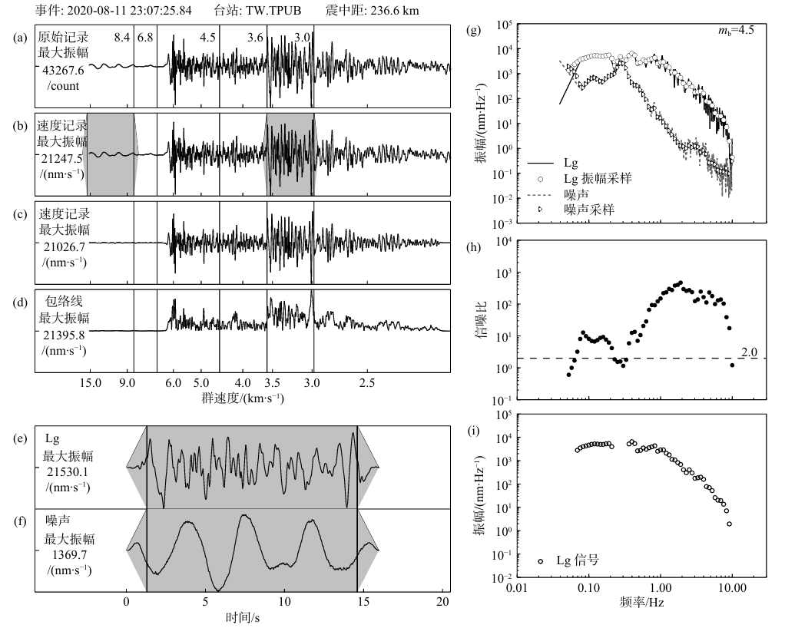
地震Lg波衰减成像方法
区别：FFT
Notes:
区别：FFT

Slide 5
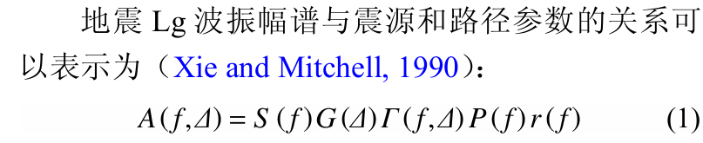
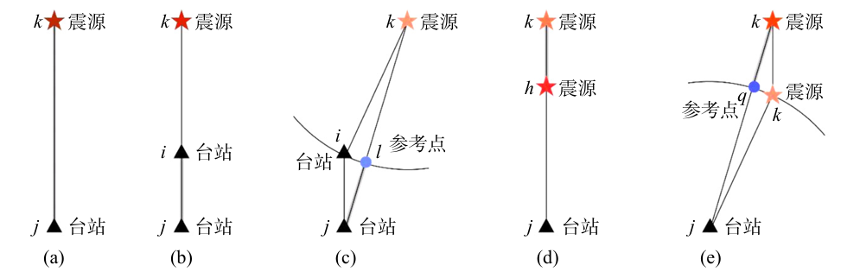
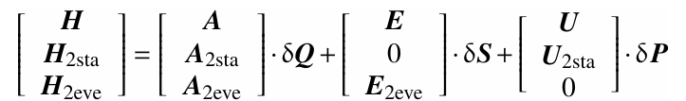
地震Lg波衰减成像方法
双台：剔除源项影响
双事件：剔除台基项影响

Slide 6
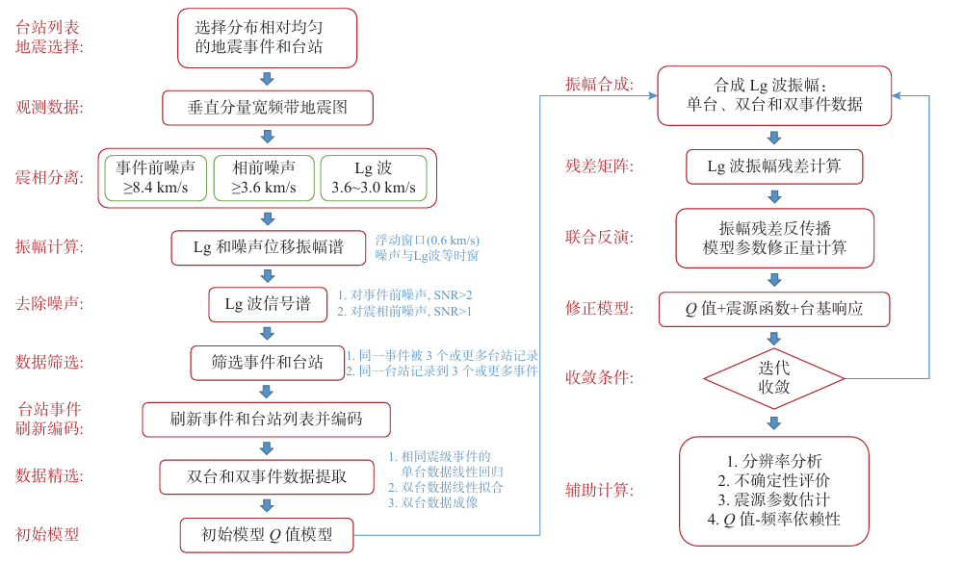
地震Lg波衰减成像方法

Slide 7
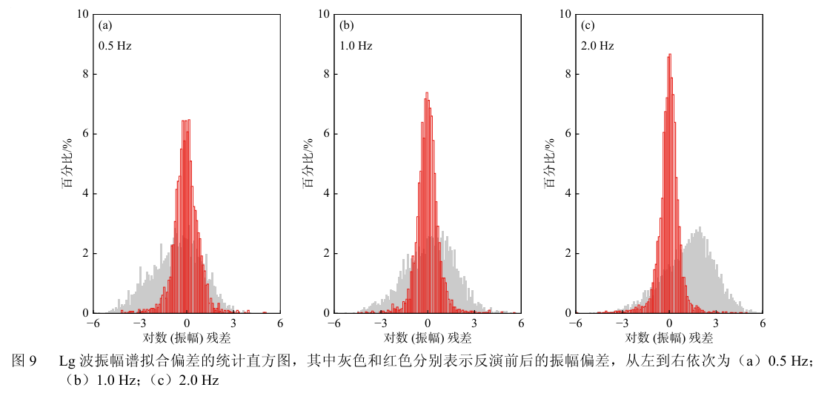
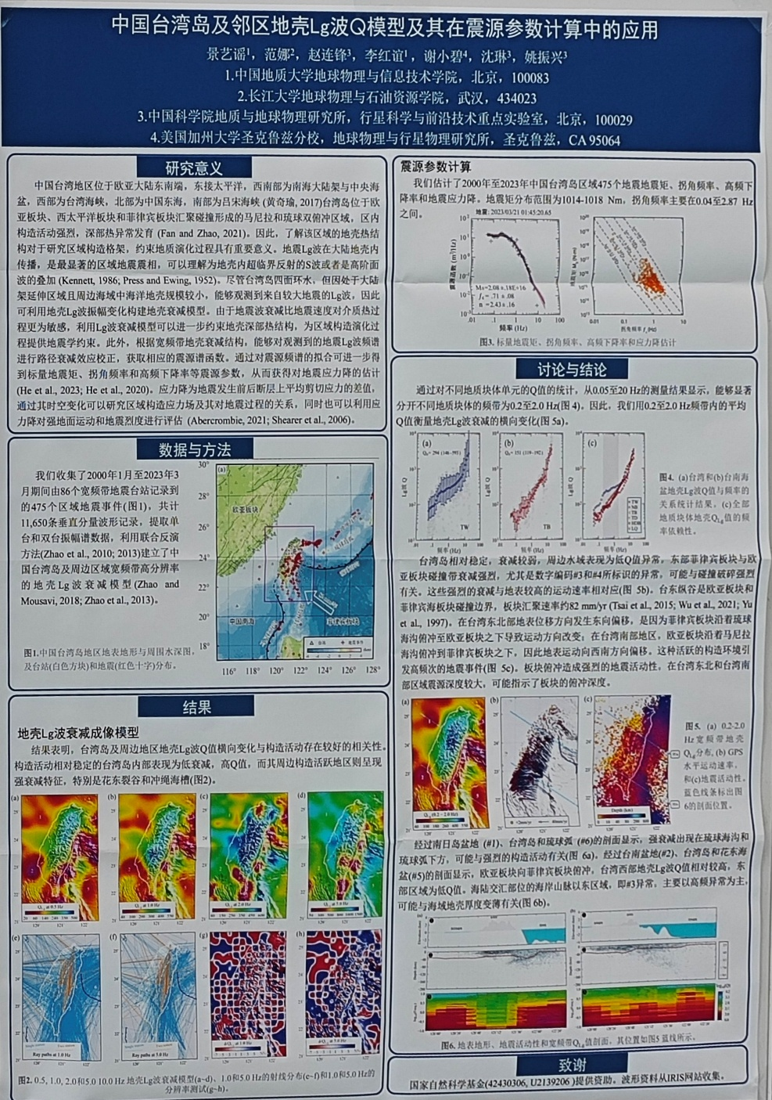
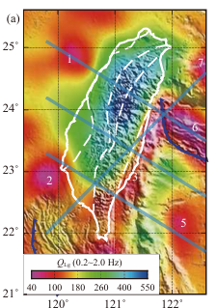
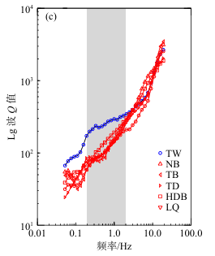
地震Lg波衰减成像方法
频率依赖性
速度模型

Slide 8
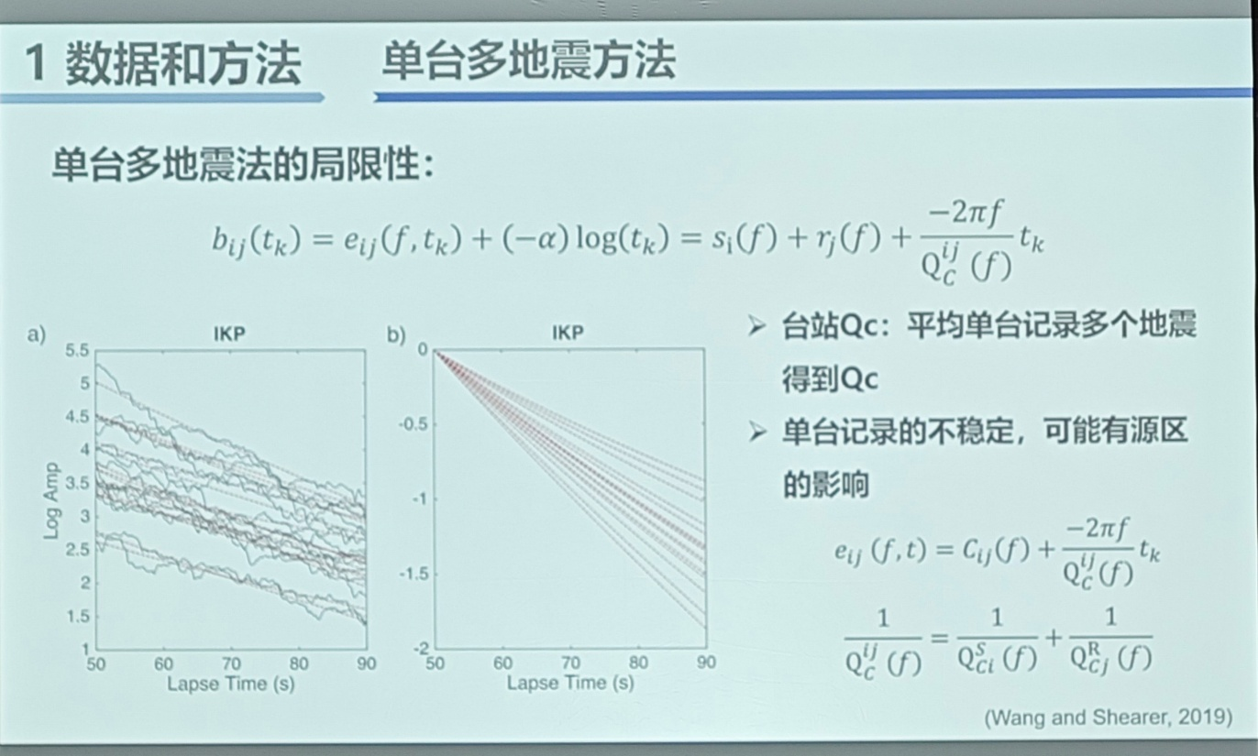
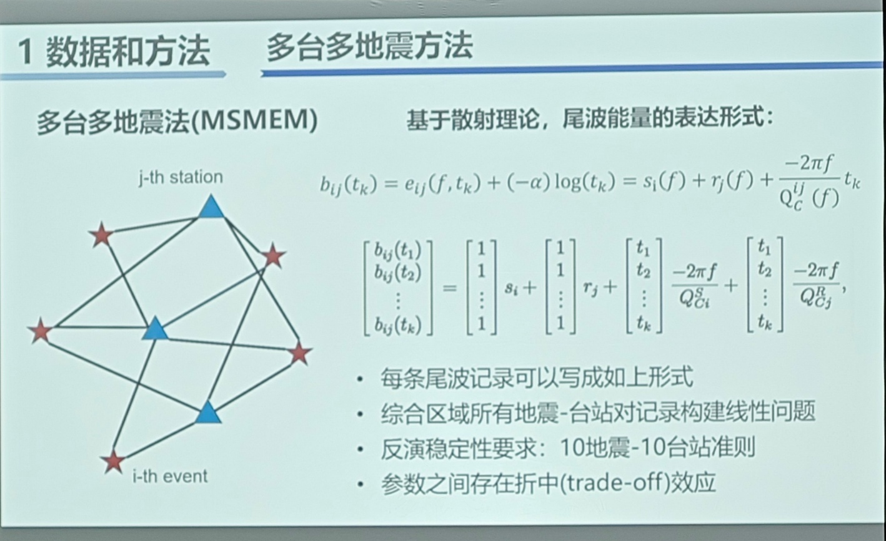
中国大陆尾波衰减结构及其动力学意义
8专题

Slide 9
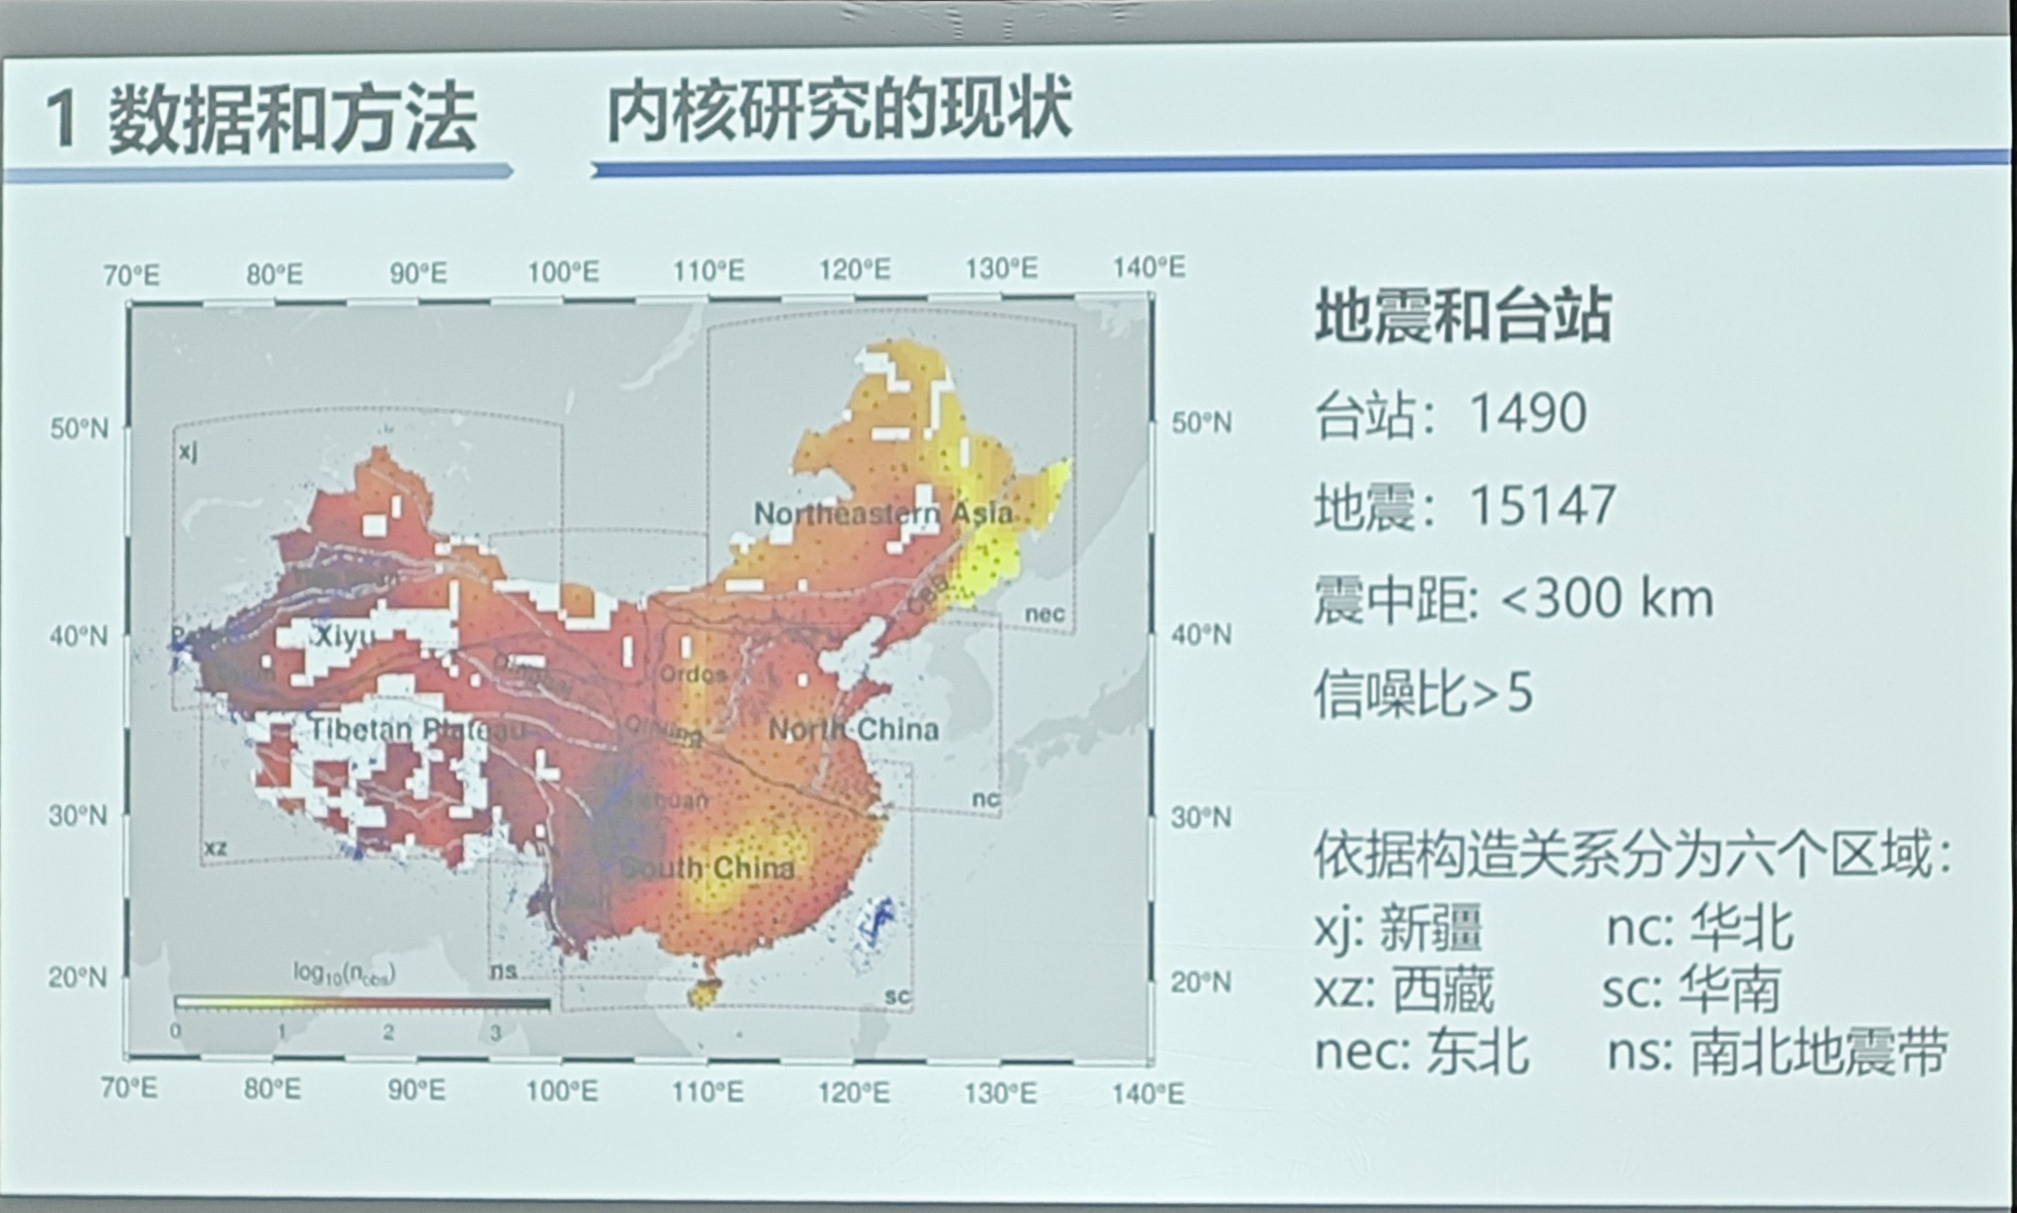
中国大陆尾波衰减结构及其动力学意义
8专题

Slide 10
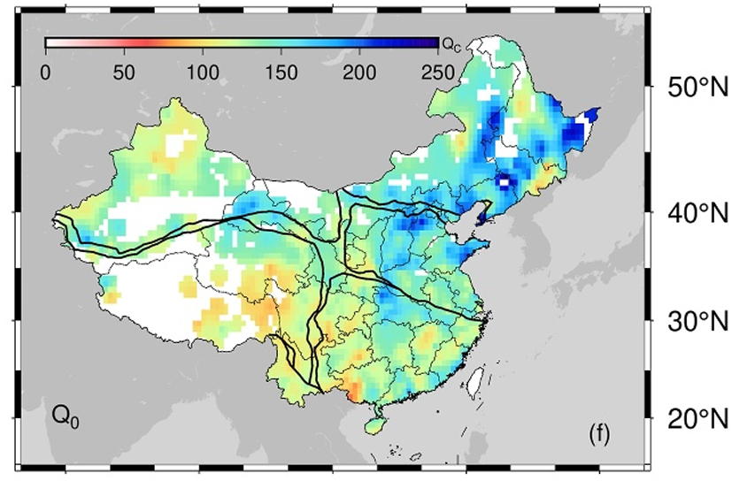
中国大陆尾波衰减结构及其动力学意义
8专题
东北、华南和华北地块在多频带显示出稳定的高Qc值，而新疆、青藏高原和南北地震带则观测到显著低Qc 值，这与在活动构造区观测到低值的理论预期相符
Notes:
分辨率一般

Slide 11
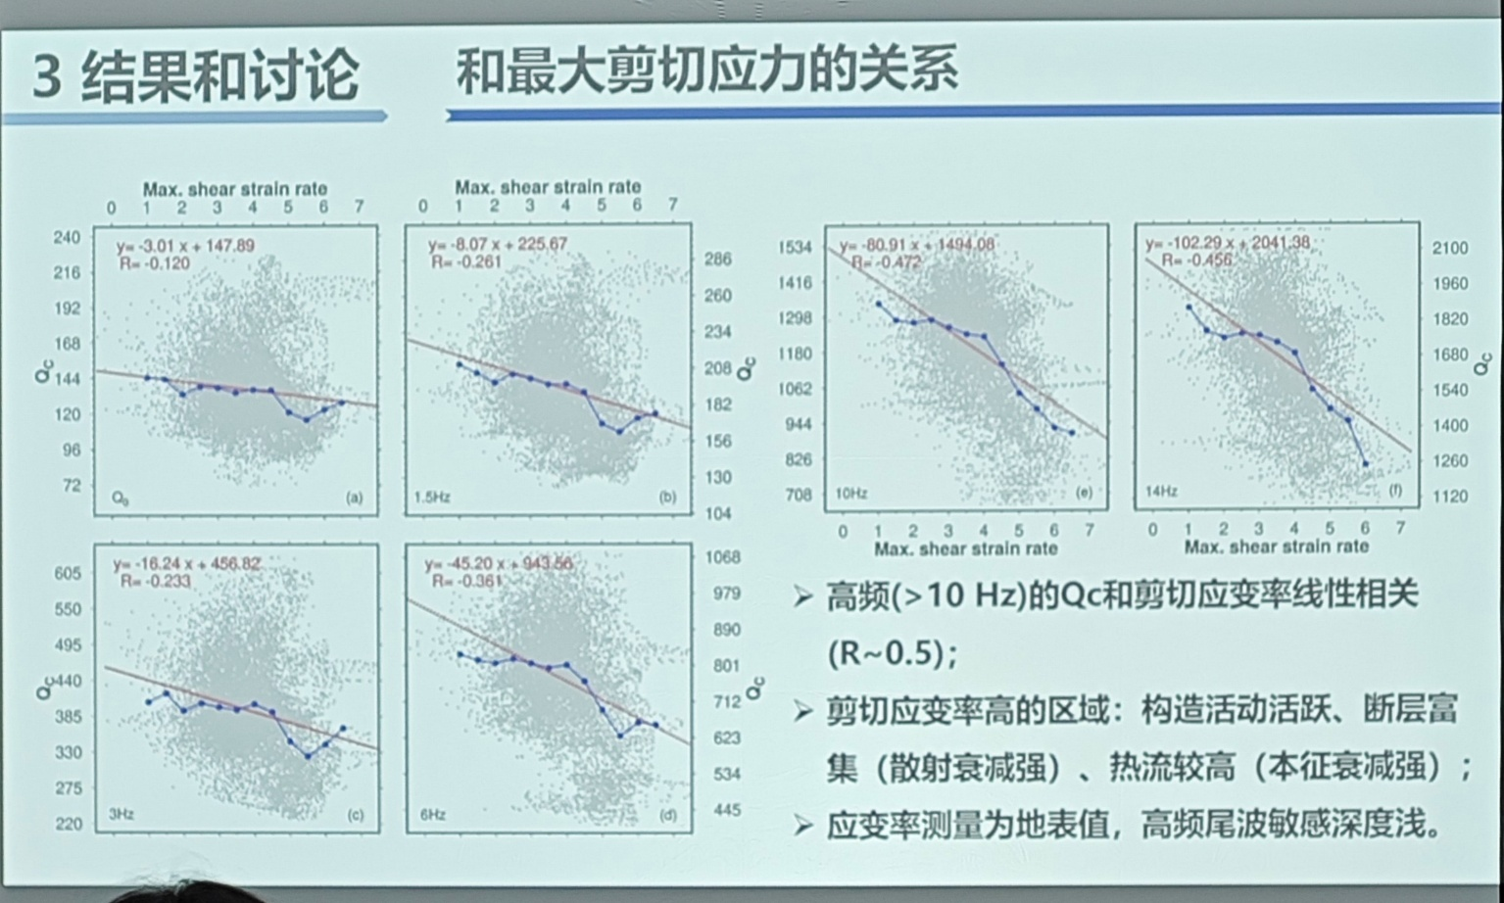
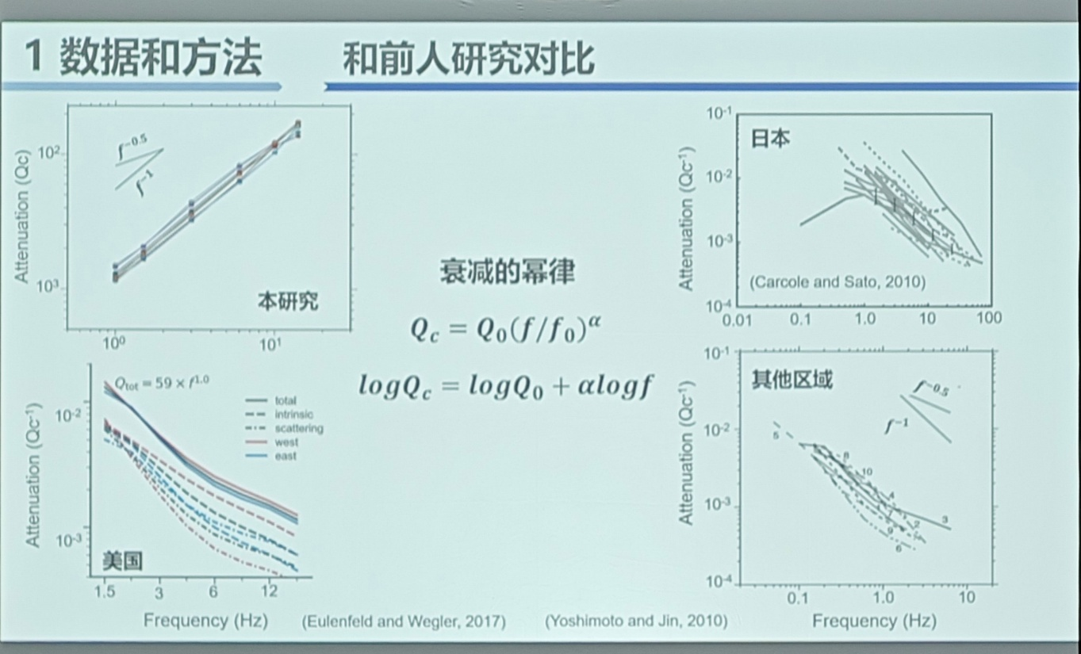
中国大陆尾波衰减结构及其动力学意义
8专题
Notes:
负相关

Slide 12
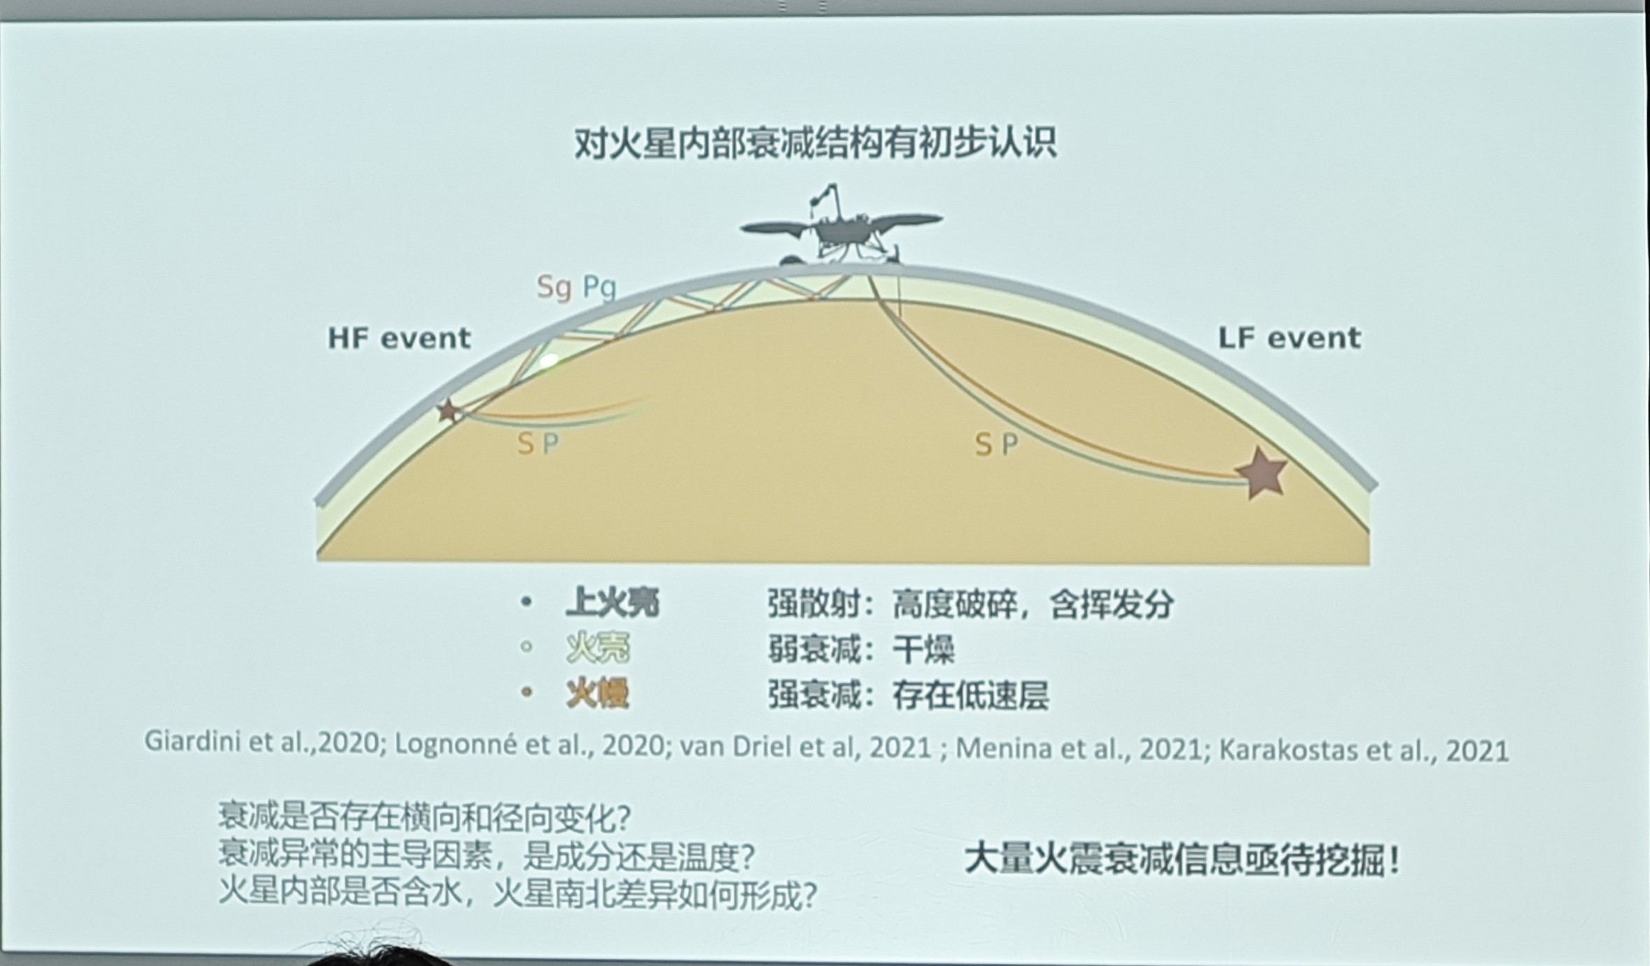
火星尾波揭示火星内部衰减属性
8专题

Slide 13
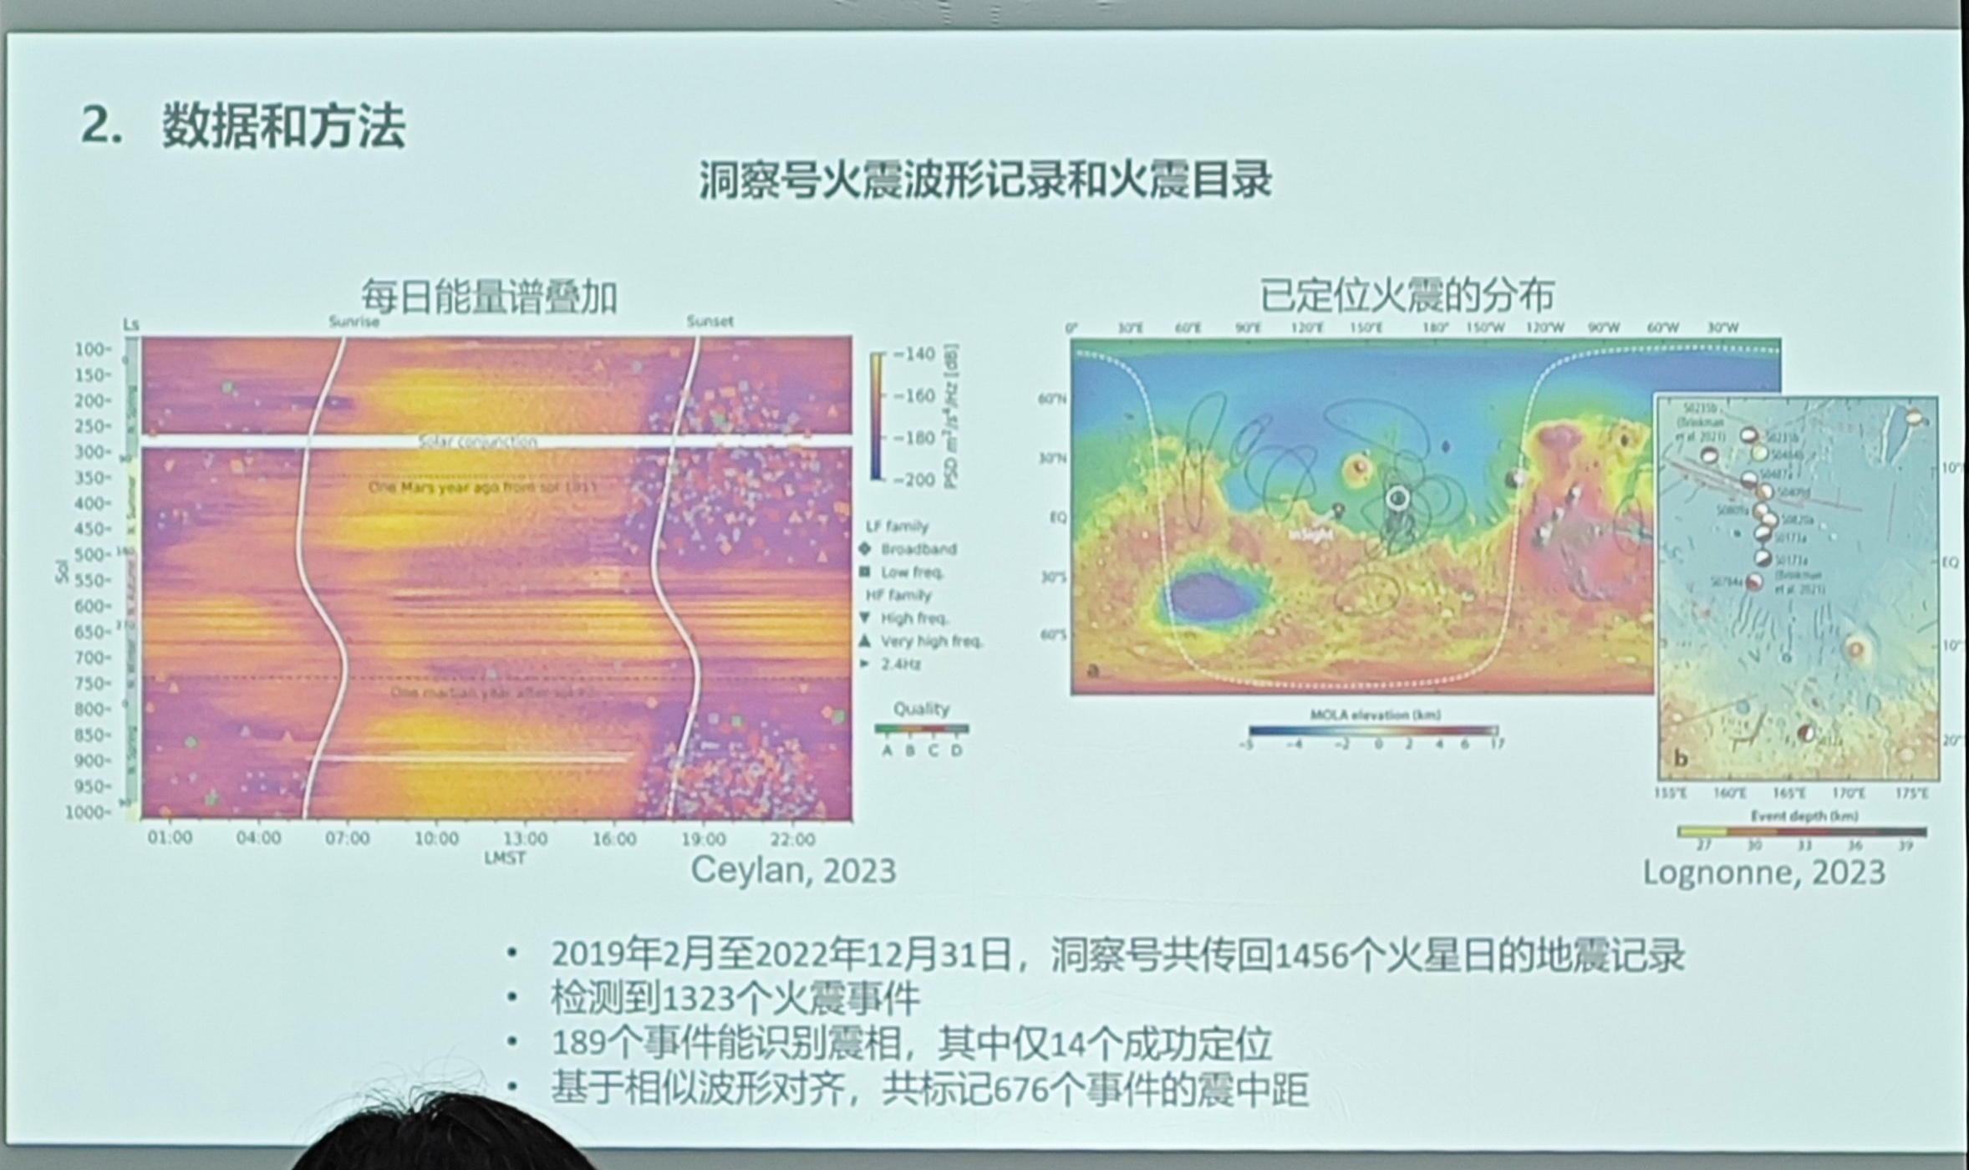
火星尾波揭示火星内部衰减属性
8专题

Slide 14
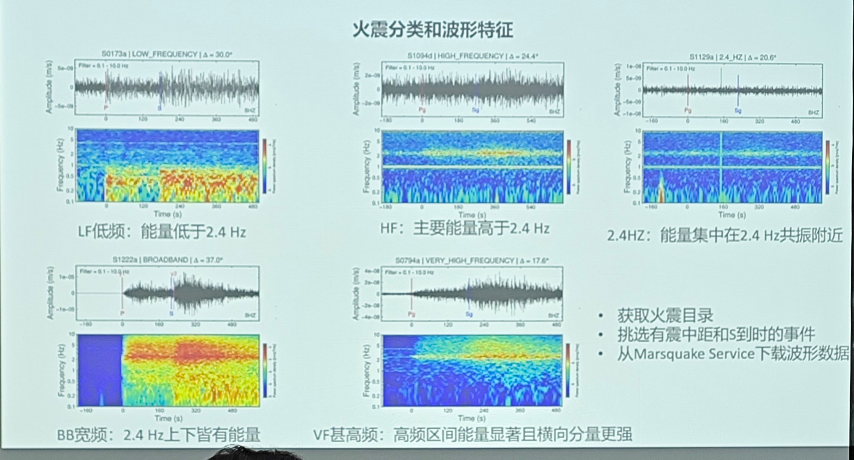
火星尾波揭示火星内部衰减属性
8专题

Slide 15
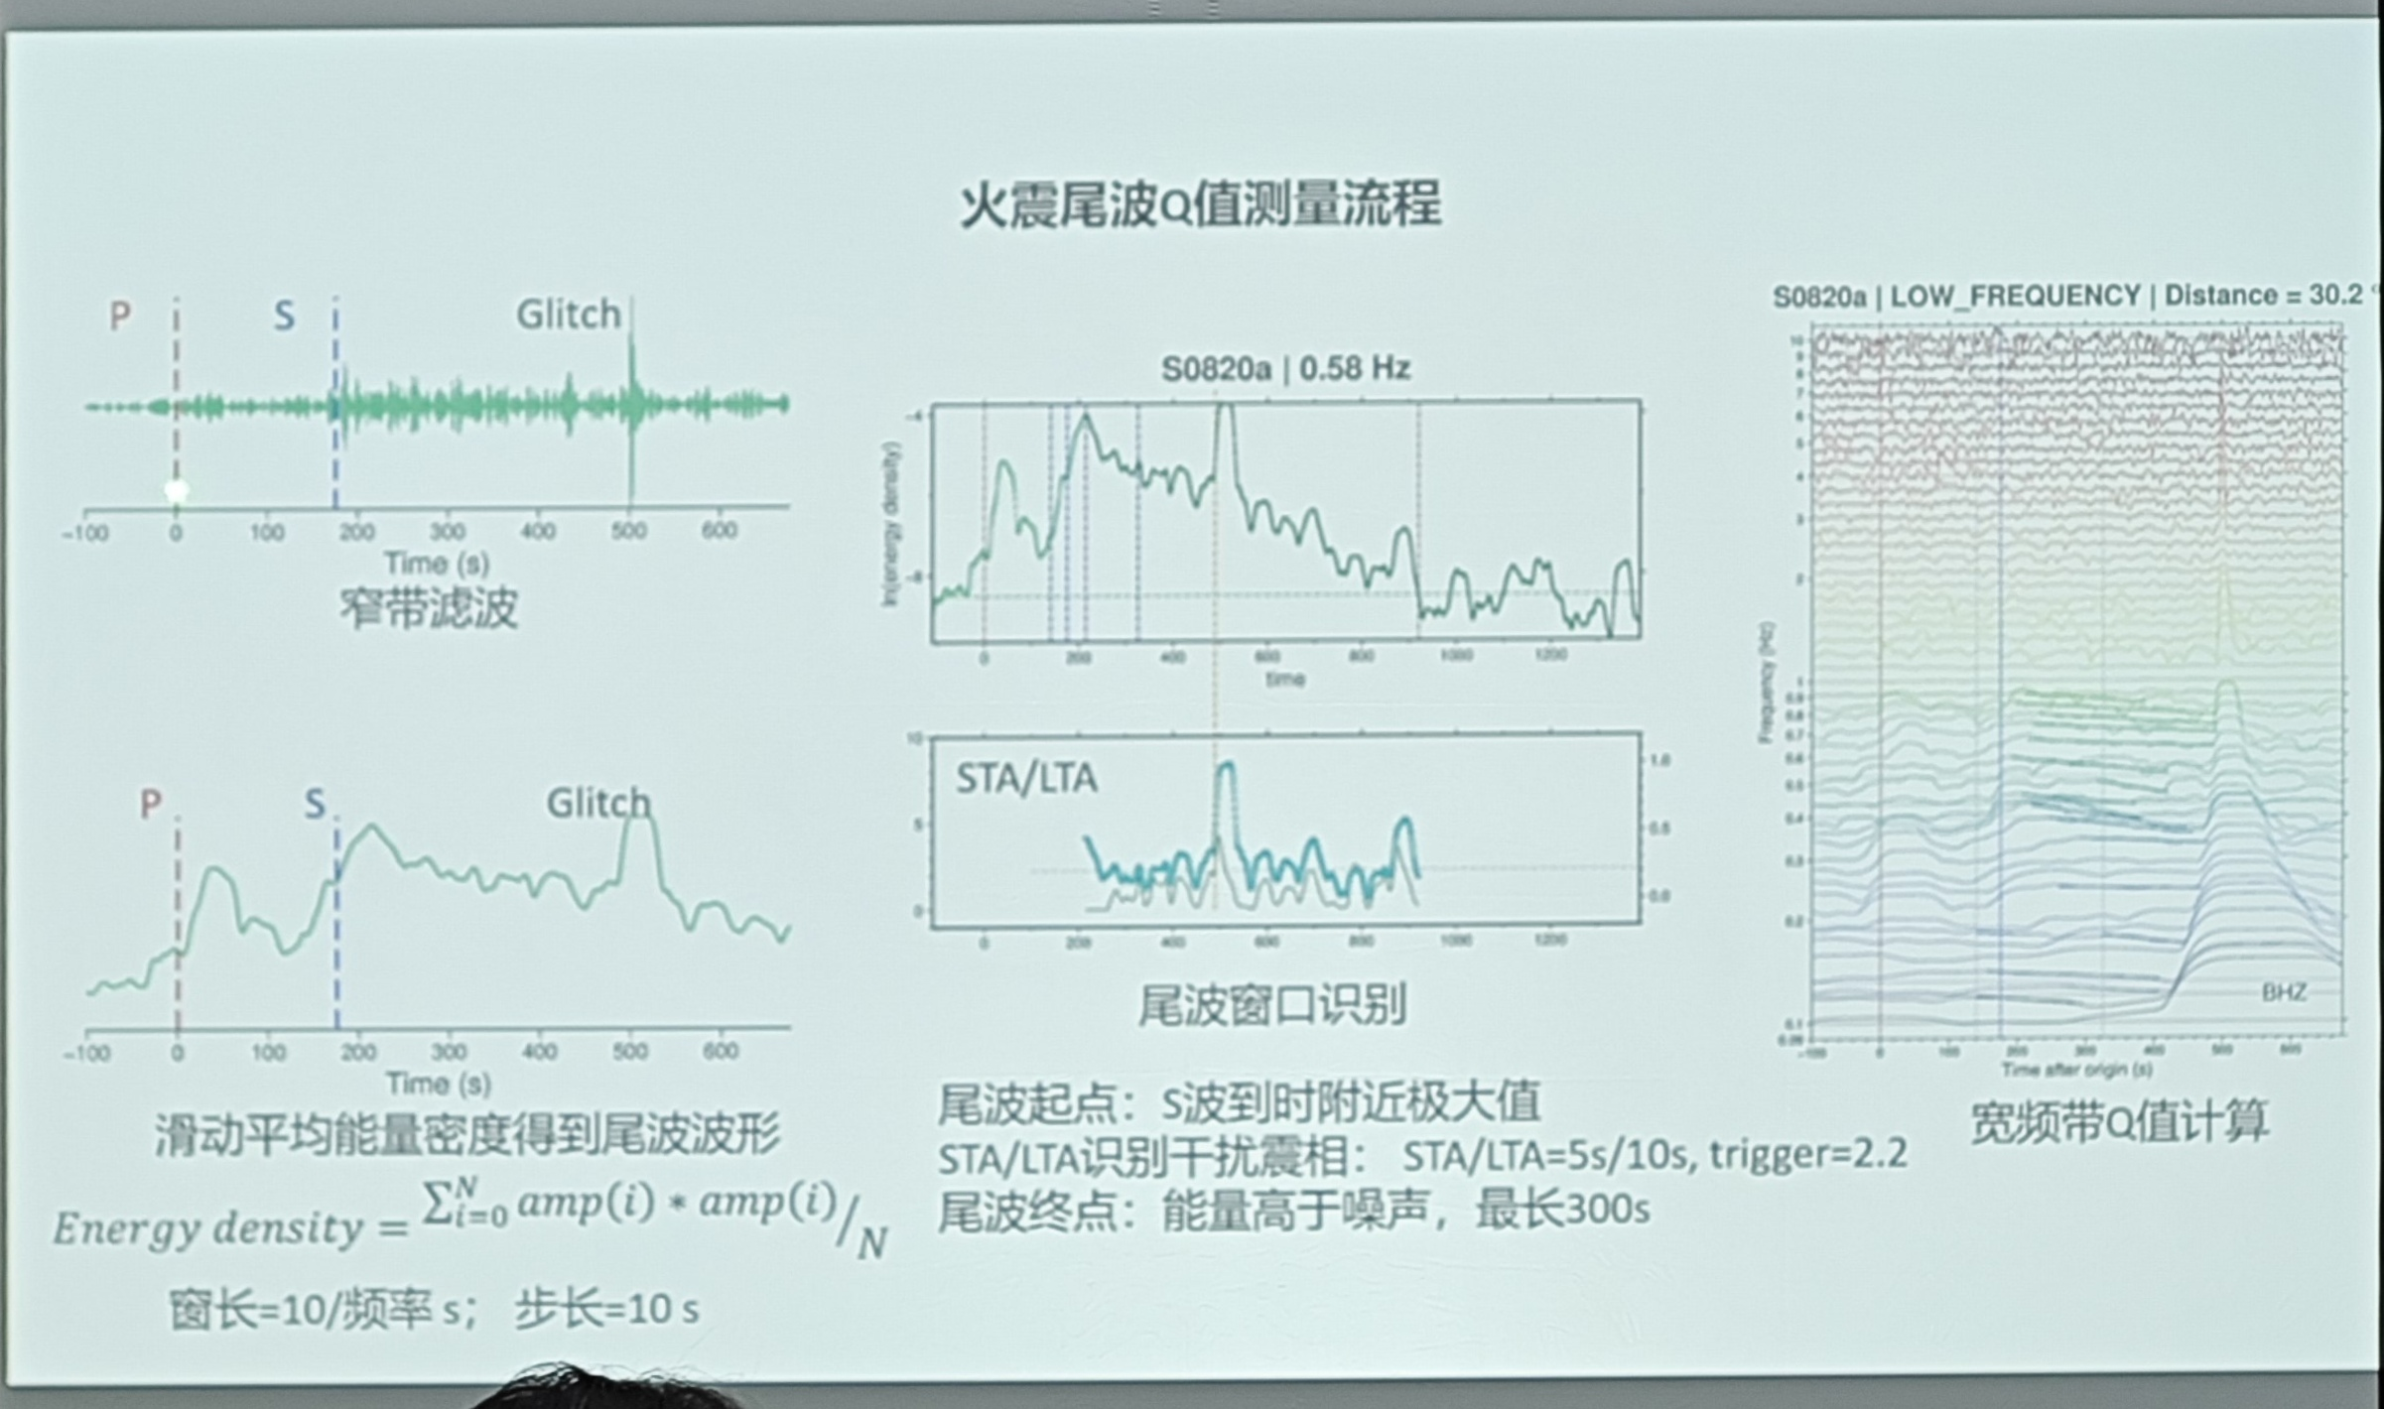
火星尾波揭示火星内部衰减属性
8专题

Slide 16
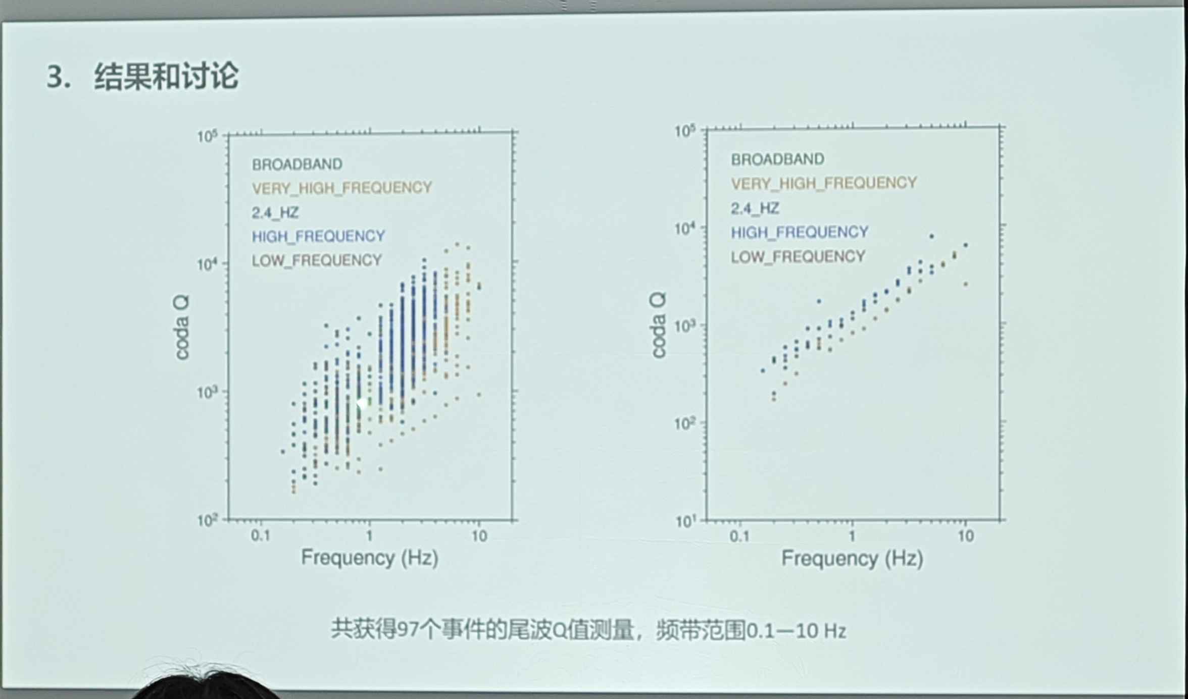
火星尾波揭示火星内部衰减属性
8专题

Slide 17
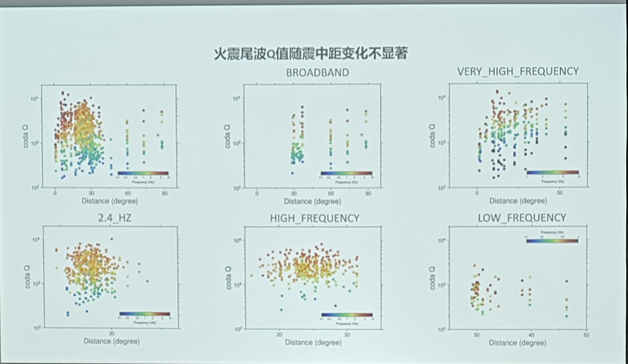
火星尾波揭示火星内部衰减属性
8专题

Slide 18
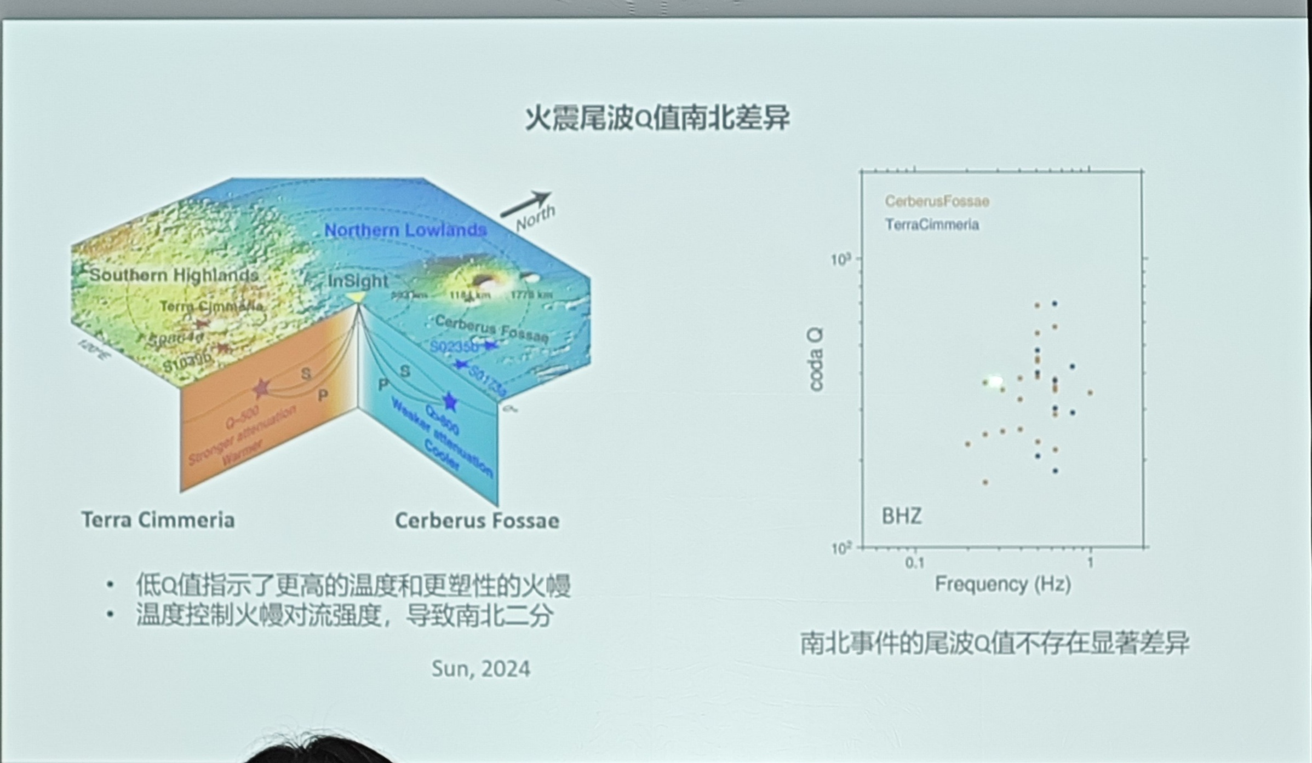
火星尾波揭示火星内部衰减属性
8专题

Slide 19
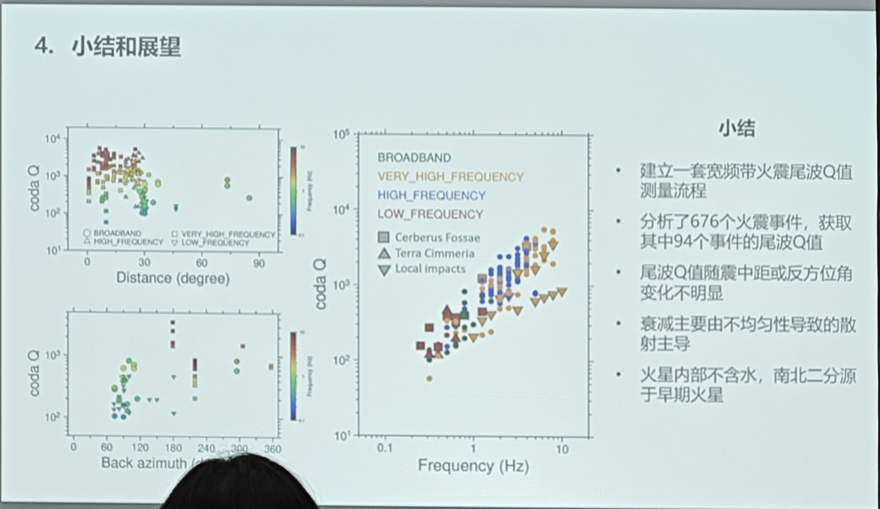
火星尾波揭示火星内部衰减属性
8专题

Slide 20
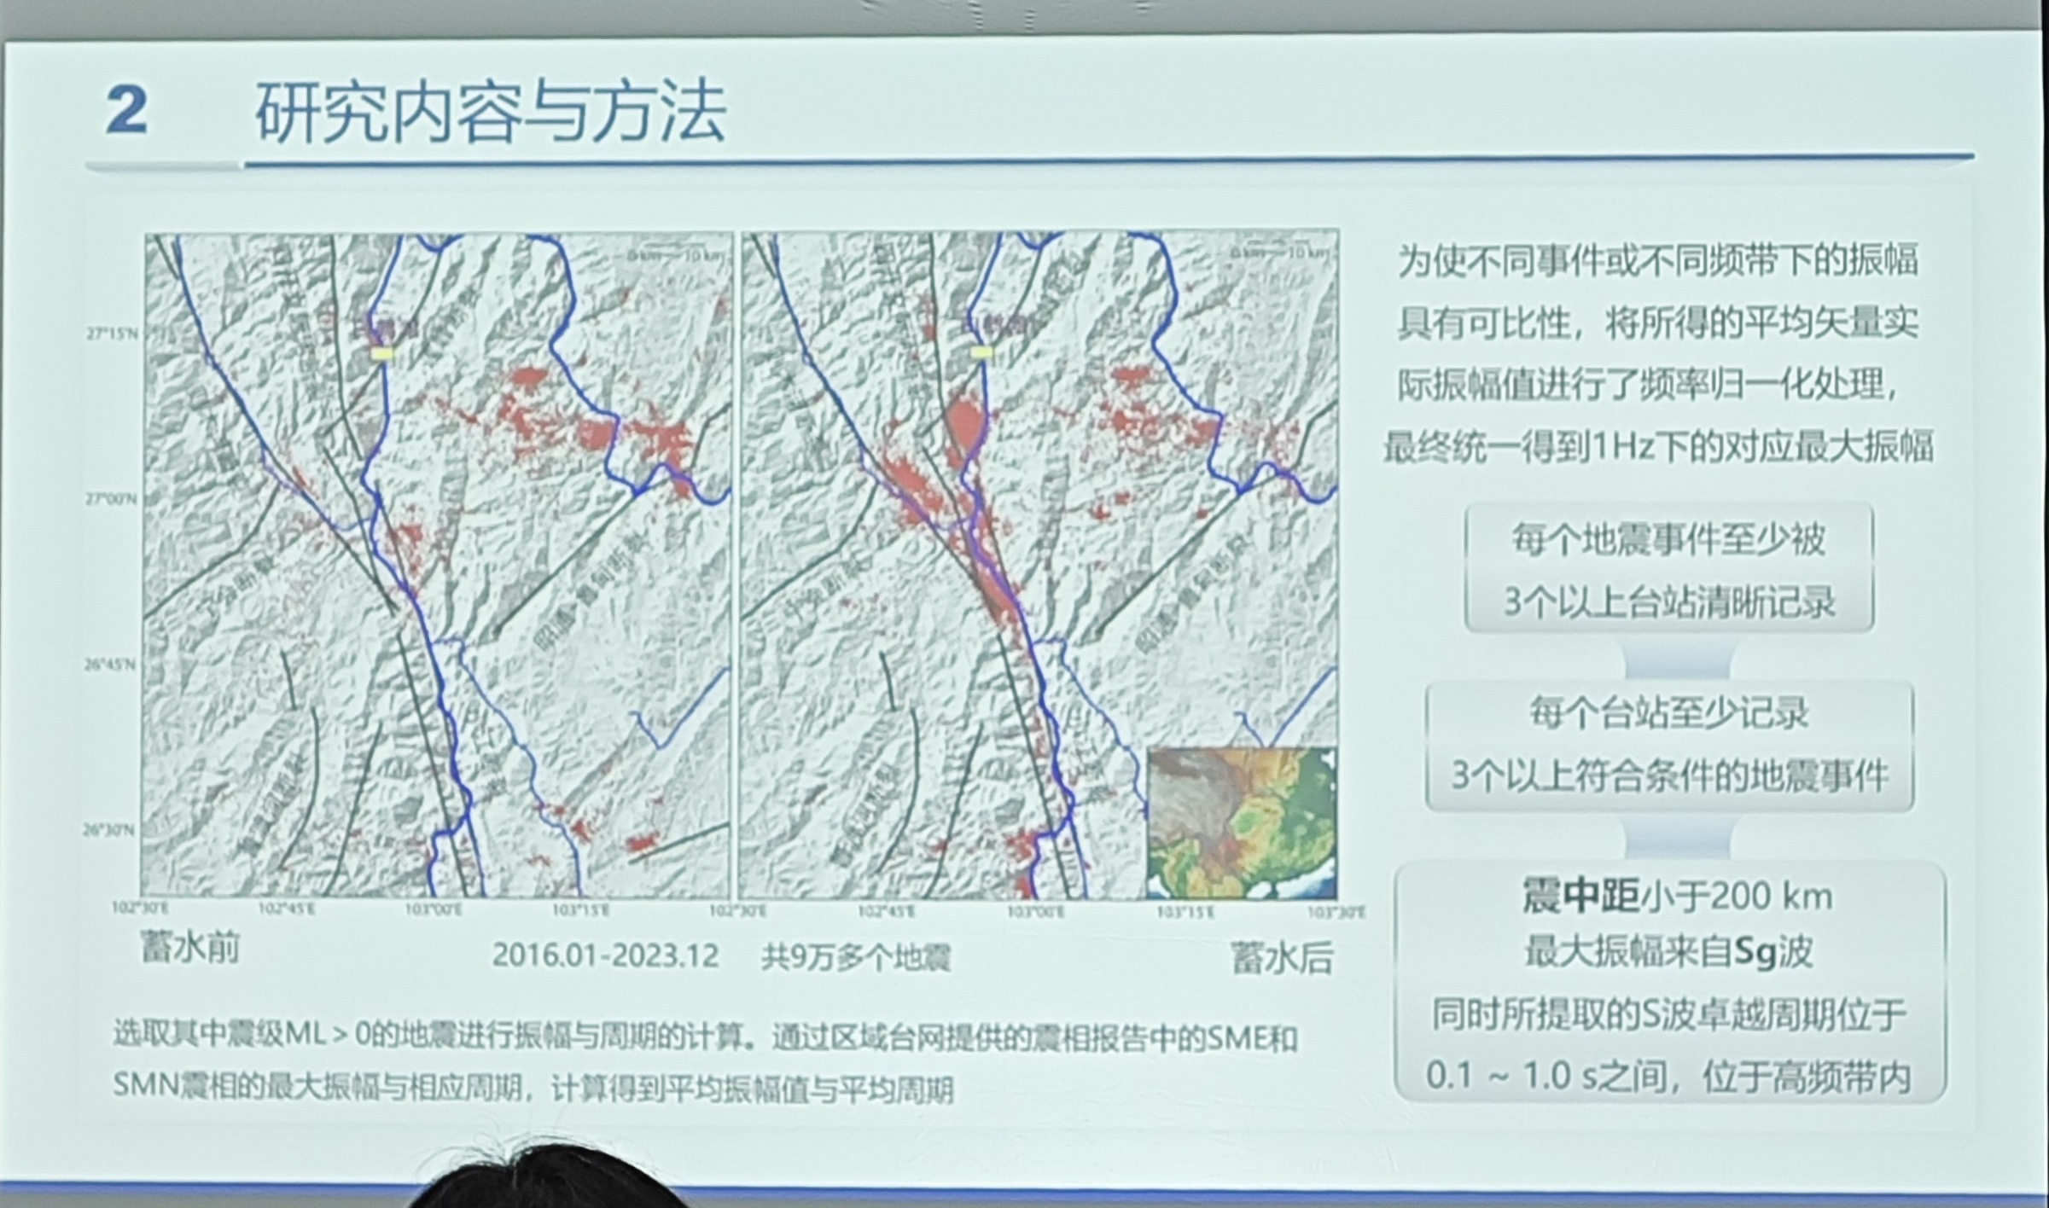
利用地震波衰减成像研究地下流体运移——以白鹤滩水库为例
8专题

Slide 21
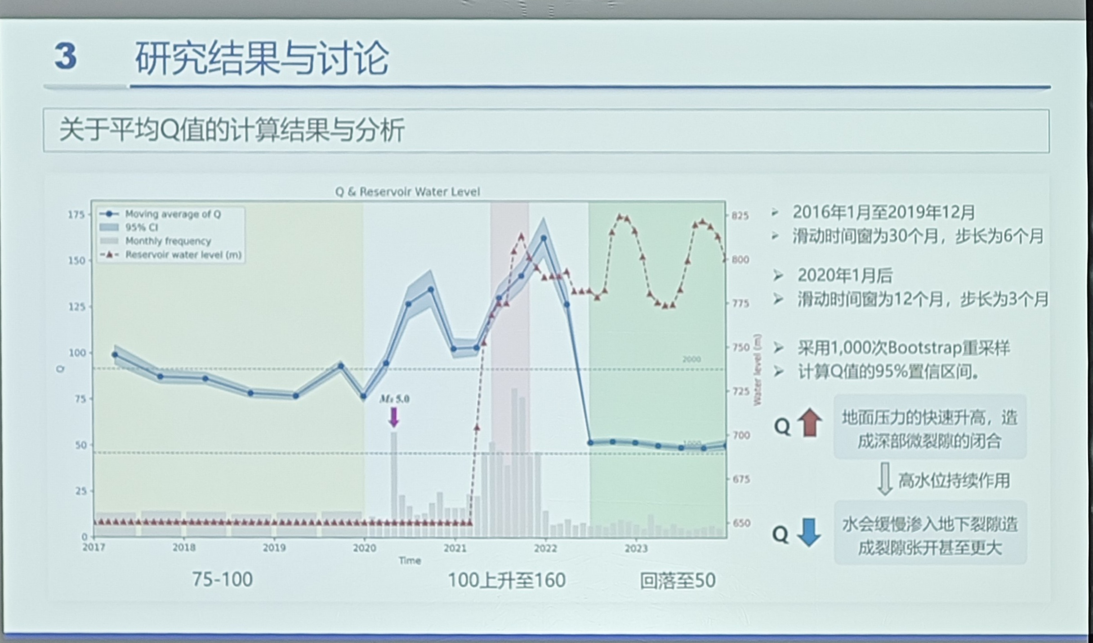
利用地震波衰减成像研究地下流体运移——以白鹤滩水库为例
8专题
不同时间
的可比性

Slide 22
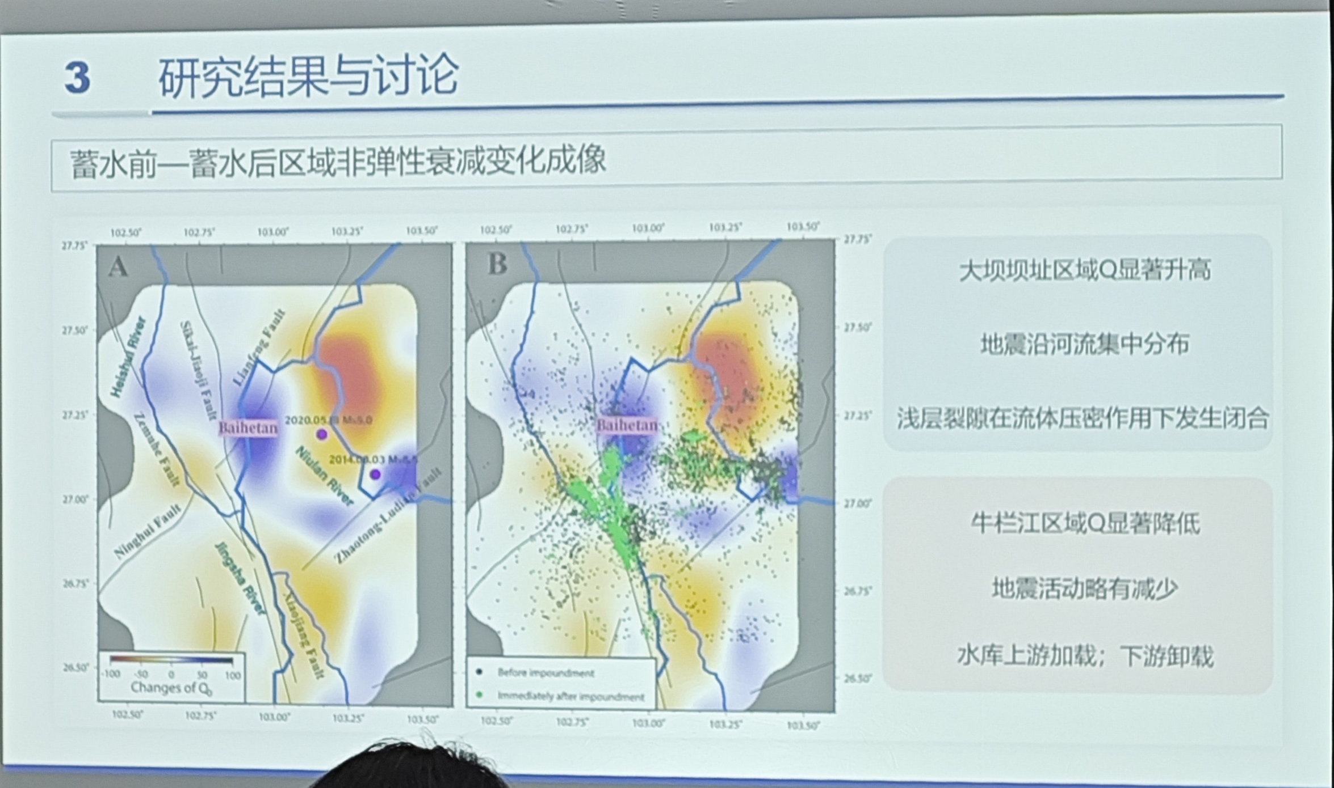
利用地震波衰减成像研究地下流体运移——以白鹤滩水库为例
8专题

Slide 23
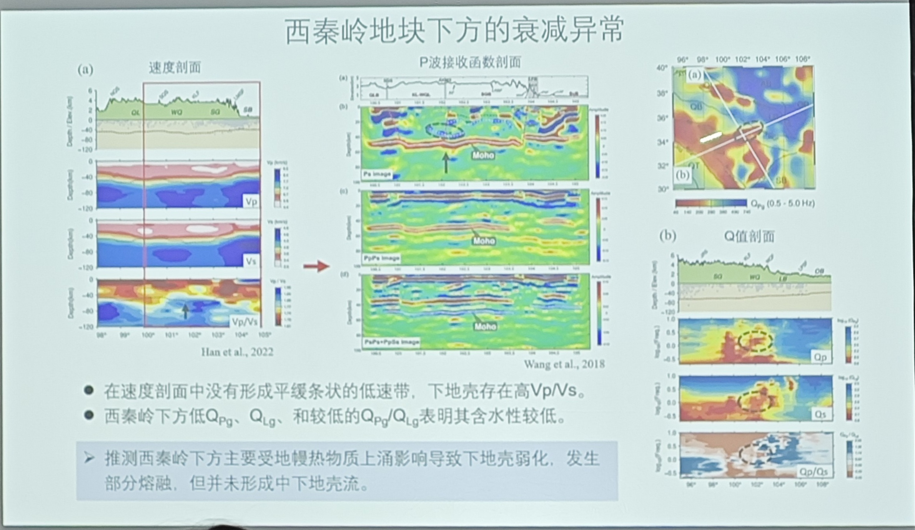
青藏高原东北缘地壳Pg波衰减
8专题

Slide 24
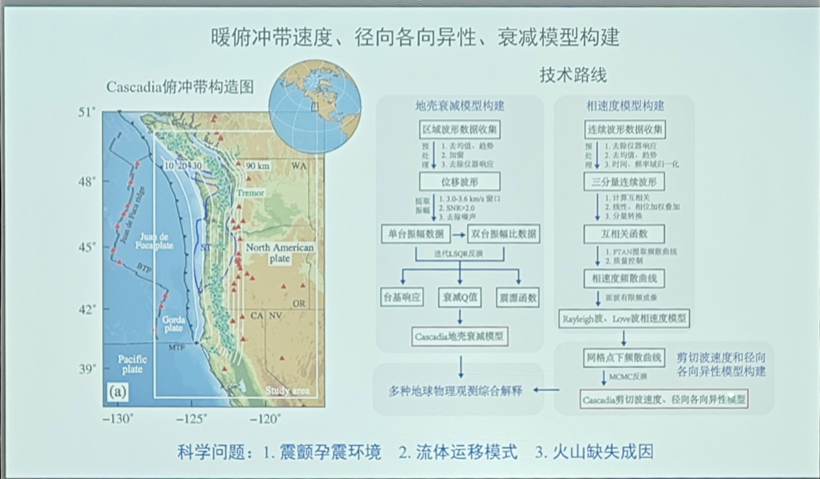
暖俯冲带速度和衰减成像及其对流体运移和火山缺失的启示
8专题

Slide 25
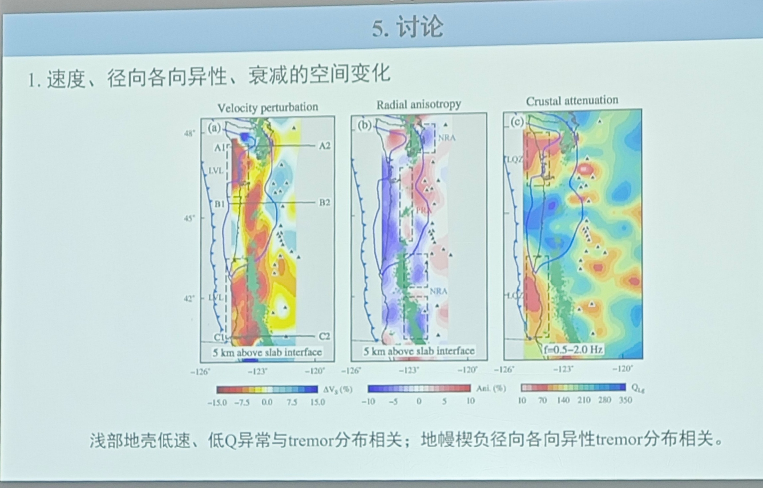
暖俯冲带速度和衰减成像及其对流体运移和火山缺失的启示
8专题
非火山震颤 (nonvolcanic tremor) 是 一种微小地震，通常发生在暖俯冲带的地幔楔角附近，被认为与流体引发的孔隙压力升高有关

Slide 26
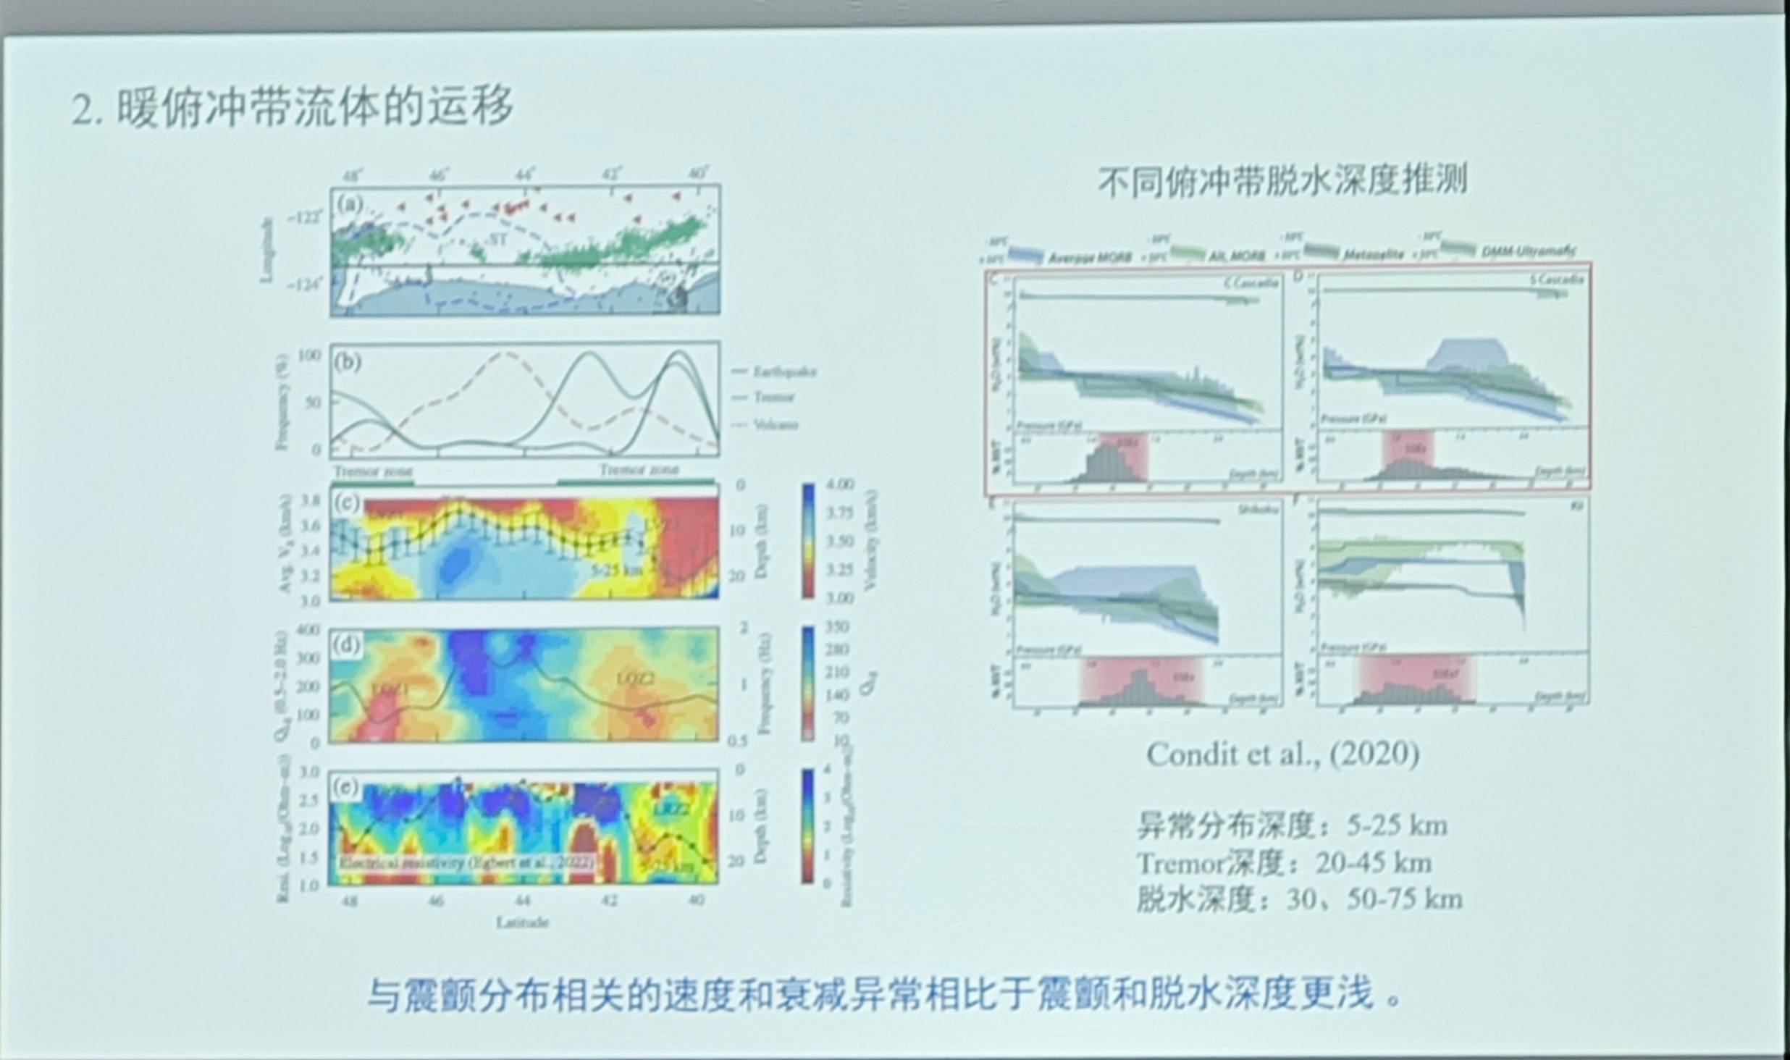
暖俯冲带速度和衰减成像及其对流体运移和火山缺失的启示
8专题
非火山震颤 (nonvolcanic tremor) 是 一种微小地震，通常发生在暖俯冲带的地幔楔角附近，被认为与流体引发的孔隙压力升高有关

Slide 27
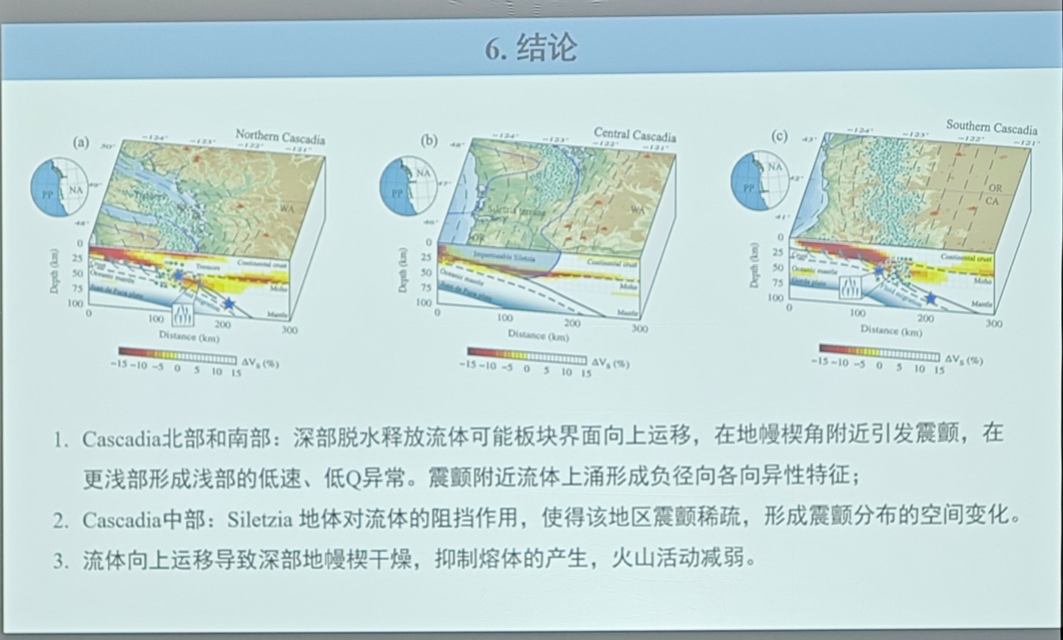
暖俯冲带速度和衰减成像及其对流体运移和火山缺失的启示
8专题

Slide 28
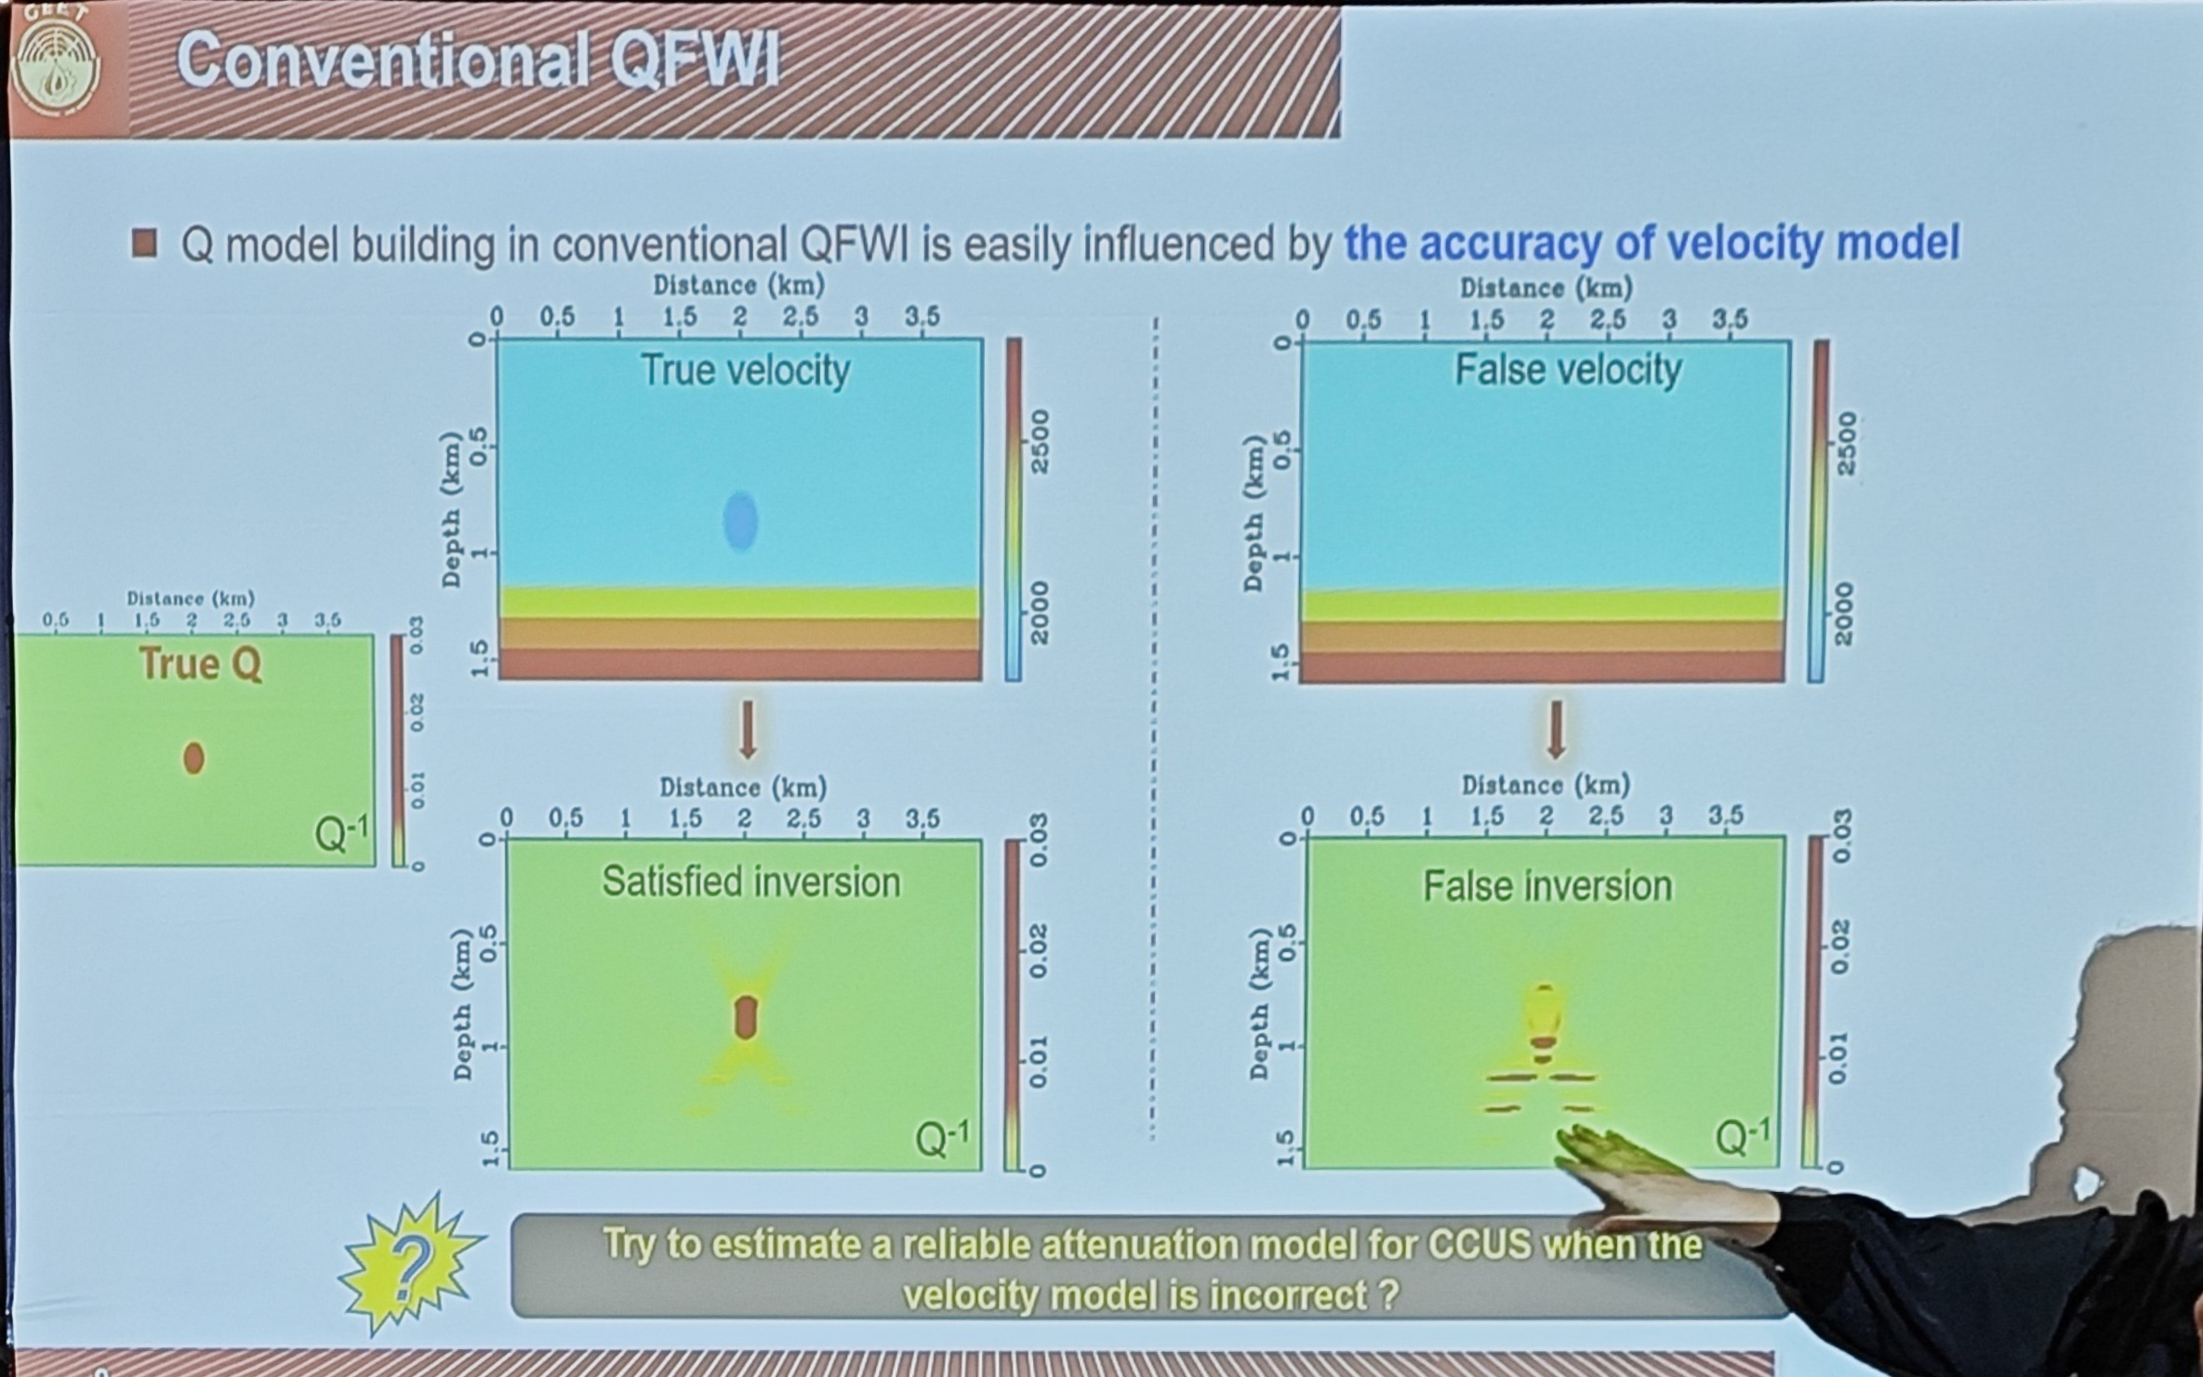
傅承义奖
适用CO2封存监测的时移衰减全波形反演及补偿成像方法

Slide 29
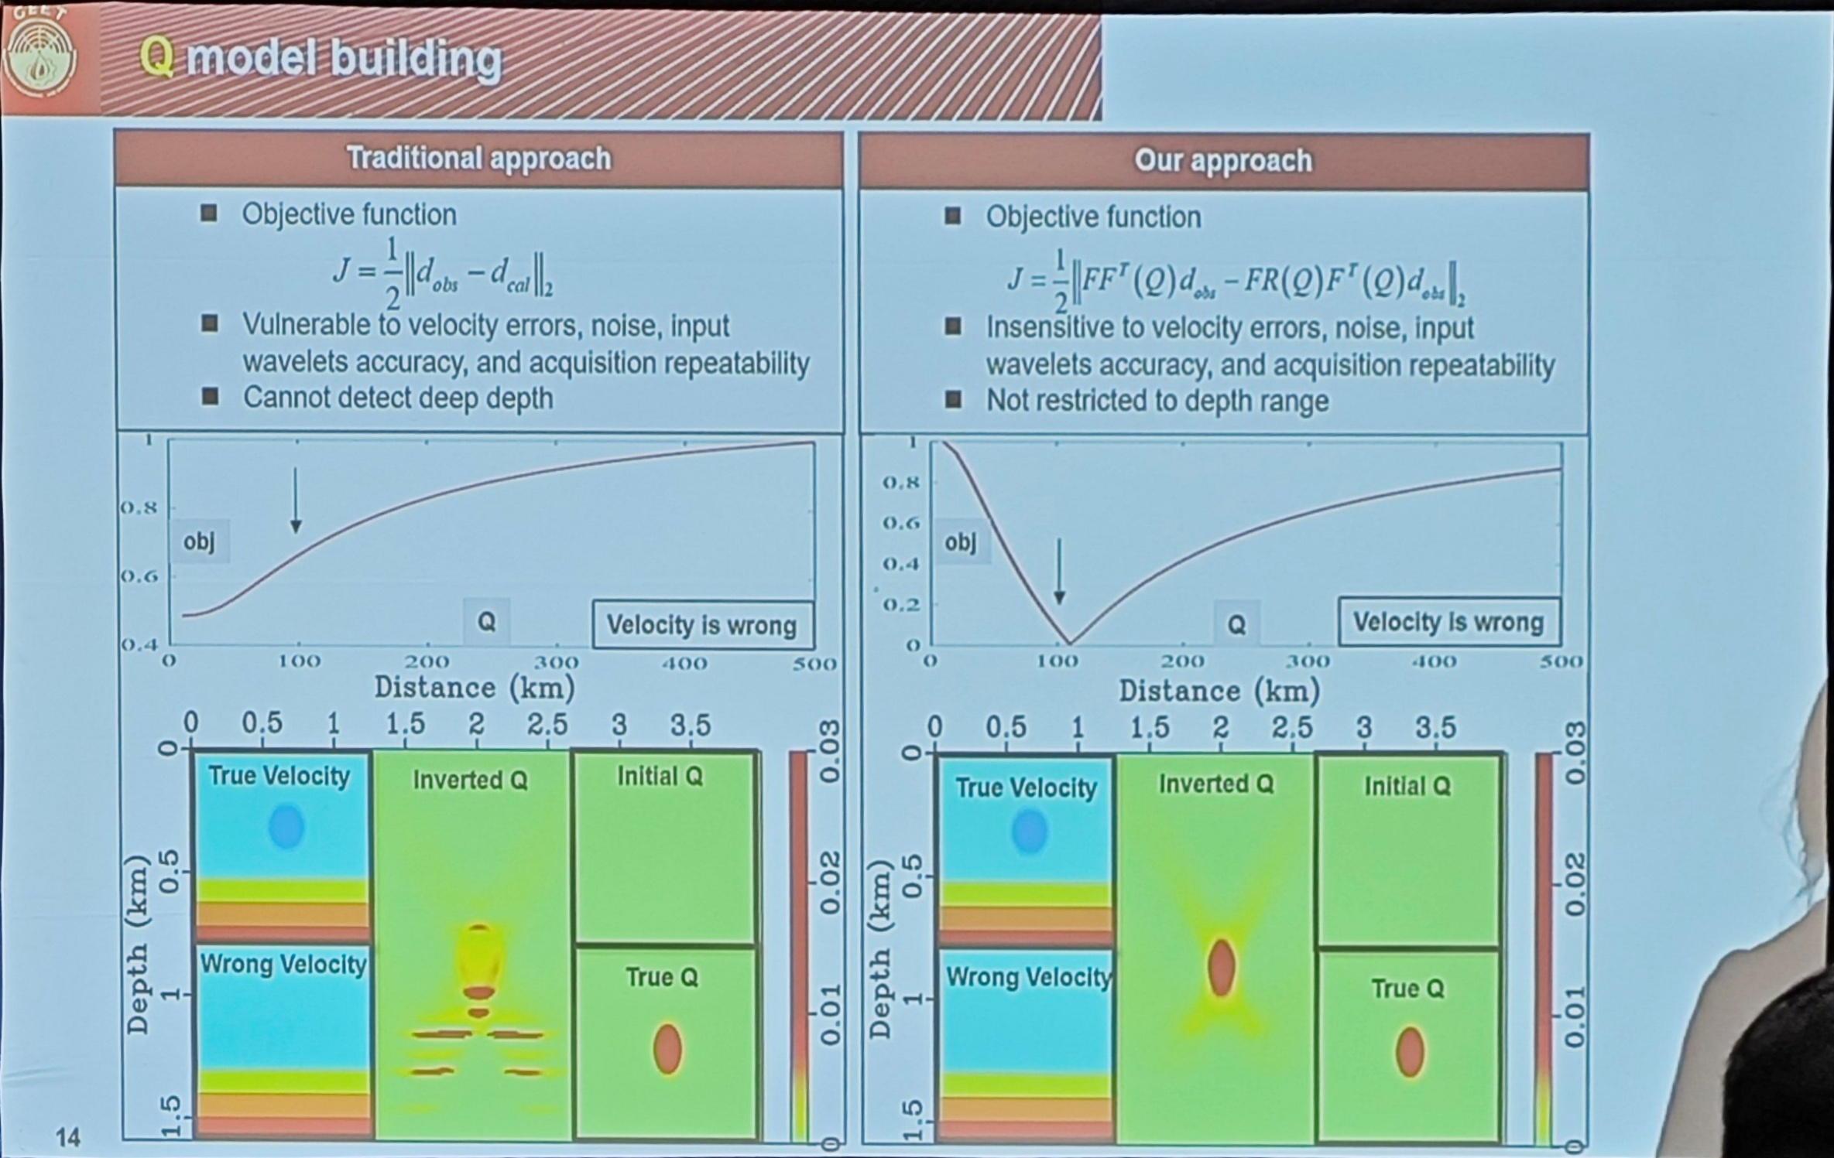
傅承义奖
适用CO2封存监测的时移衰减全波形反演及补偿成像方法

Slide 30
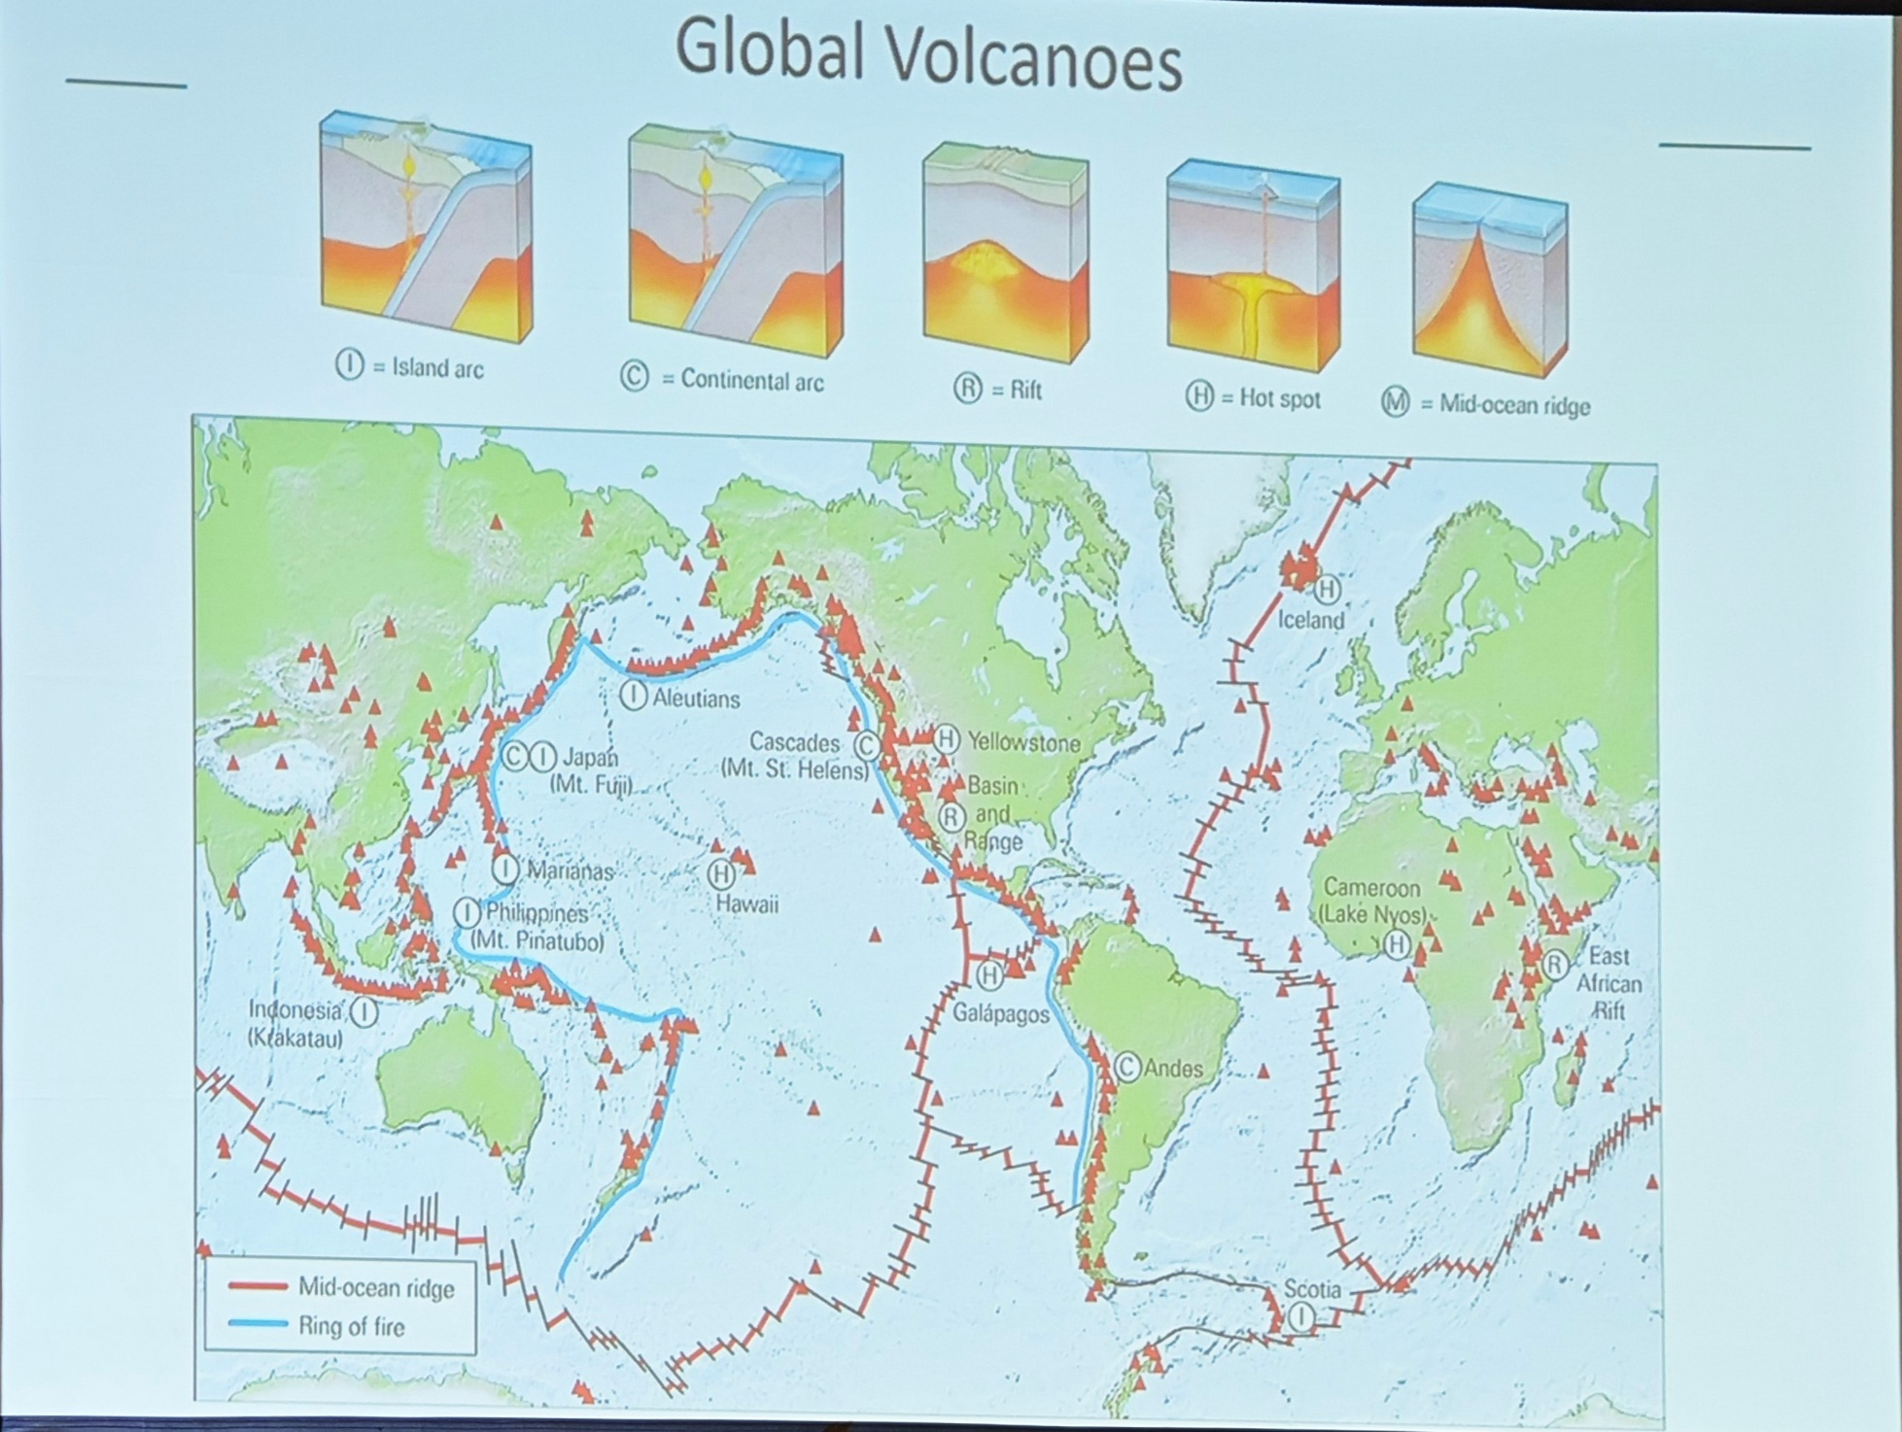
中国东北新生代陆内弥散型火山区的“上地幔小尺度对流”成因
傅承义奖
Notes:
岛弧，陆弧
俯冲带火山

Slide 31
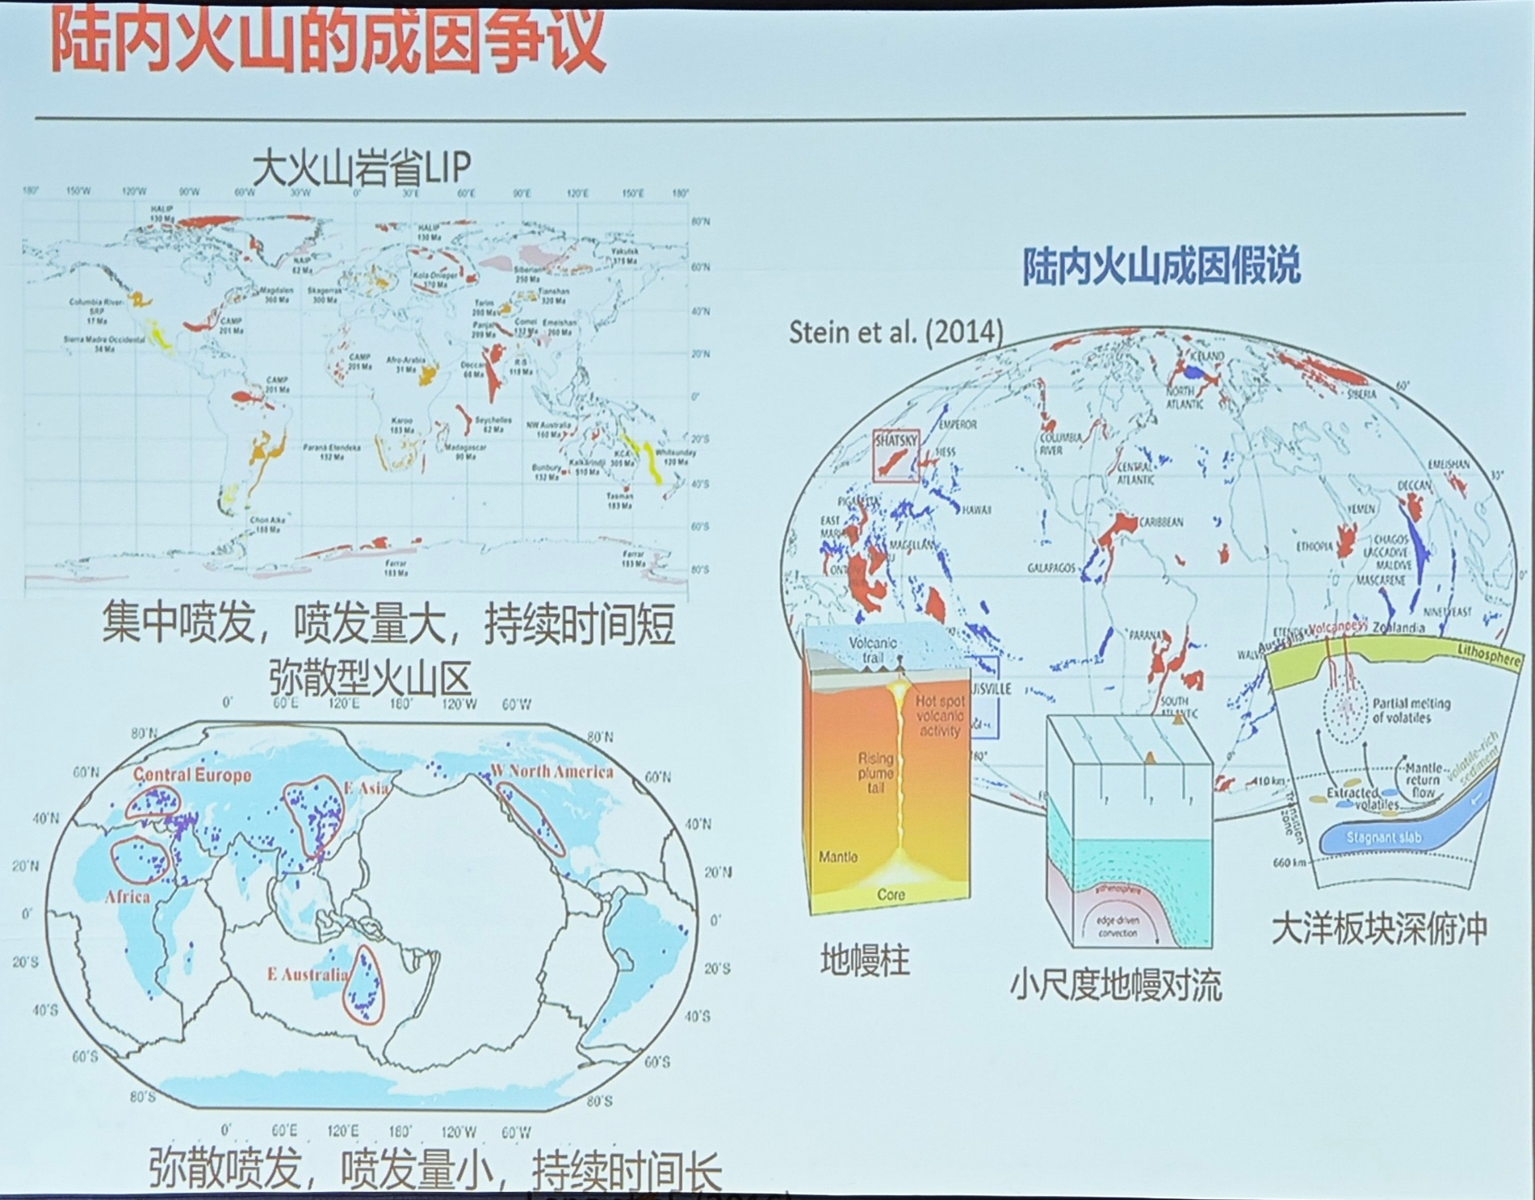
中国东北新生代陆内弥散型火山区的“上地幔小尺度对流”成因
傅承义奖

Slide 32
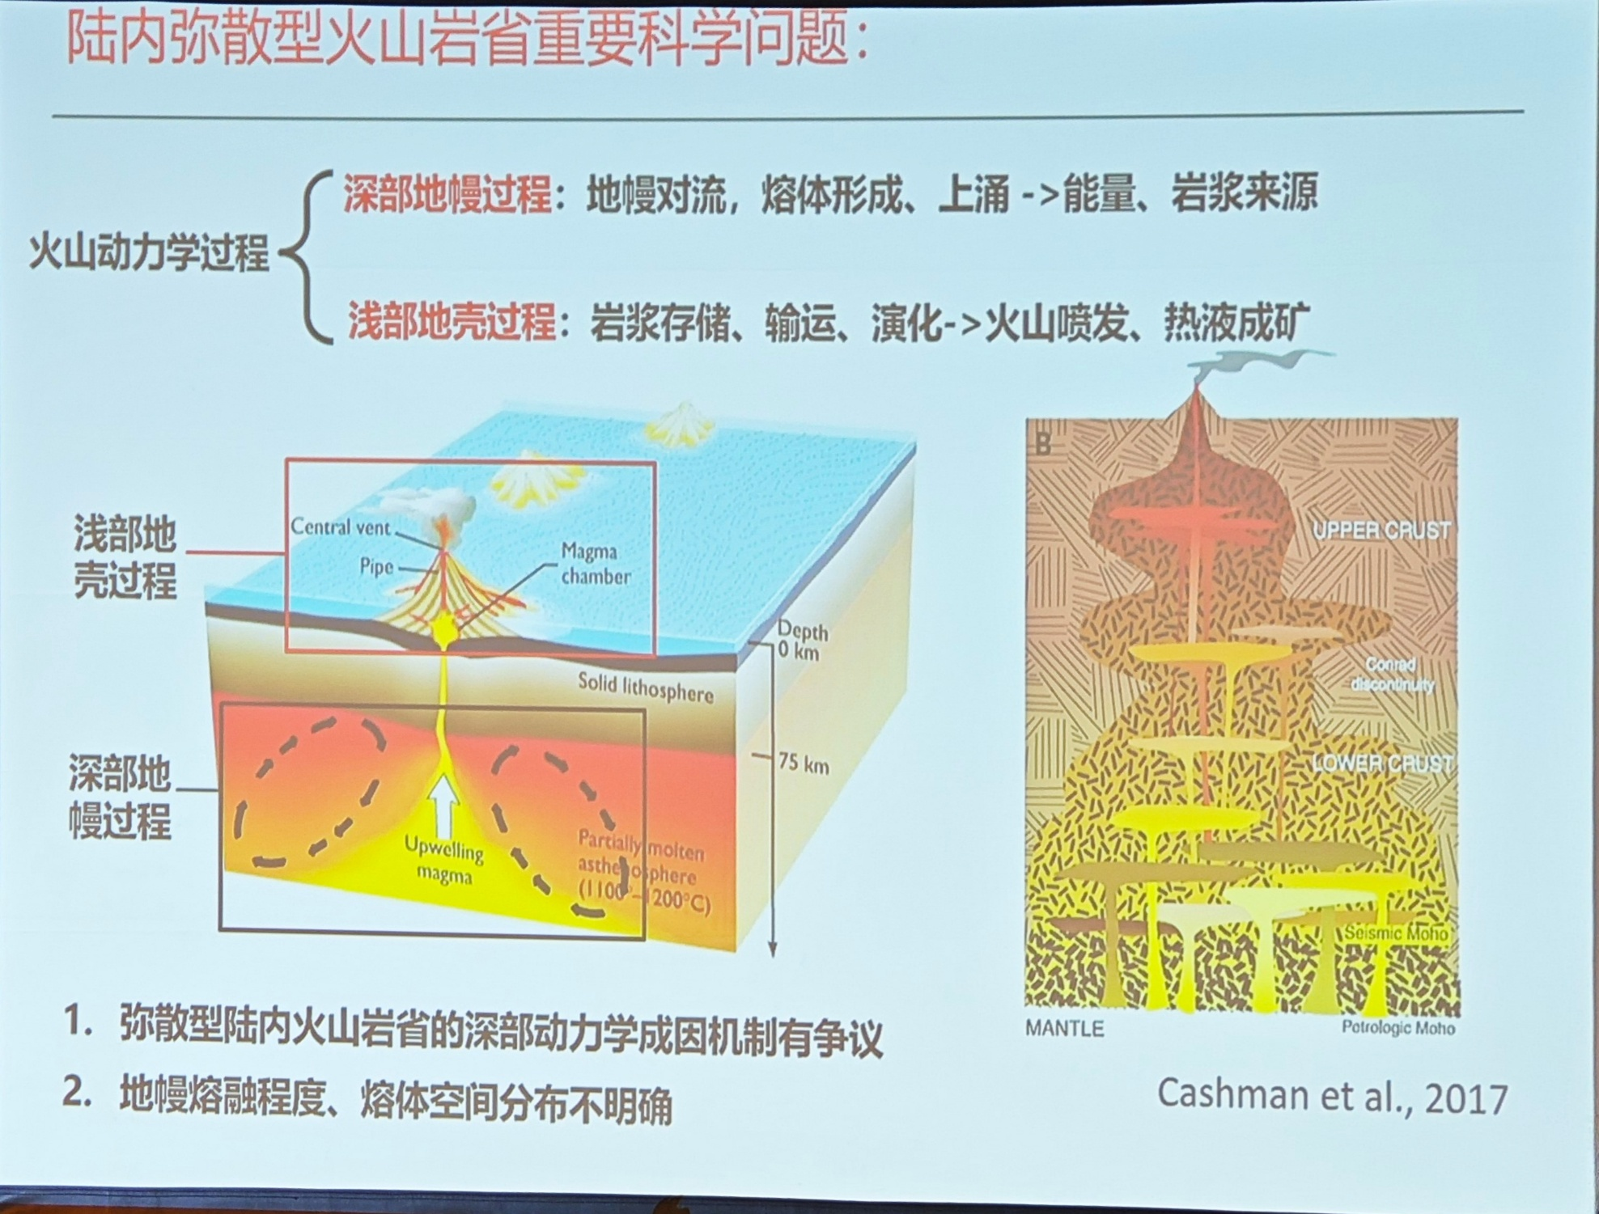
中国东北新生代陆内弥散型火山区的“上地幔小尺度对流”成因
傅承义奖

Slide 33
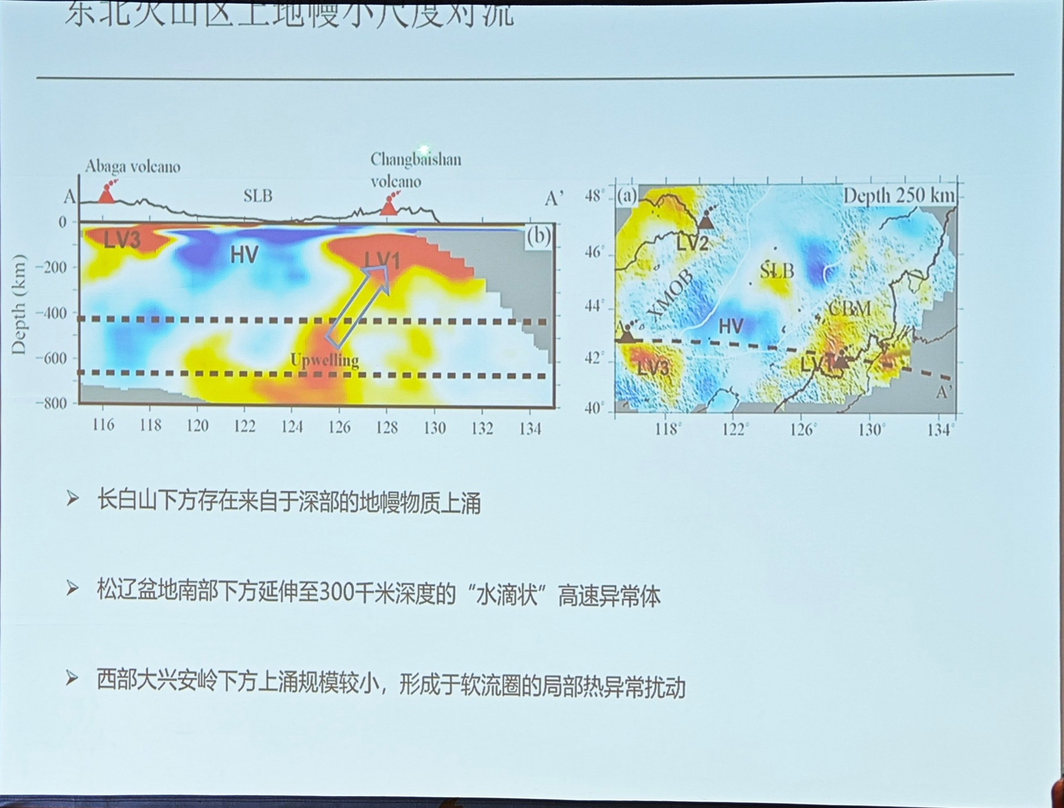
中国东北新生代陆内弥散型火山区的“上地幔小尺度对流”成因
傅承义奖

Slide 34
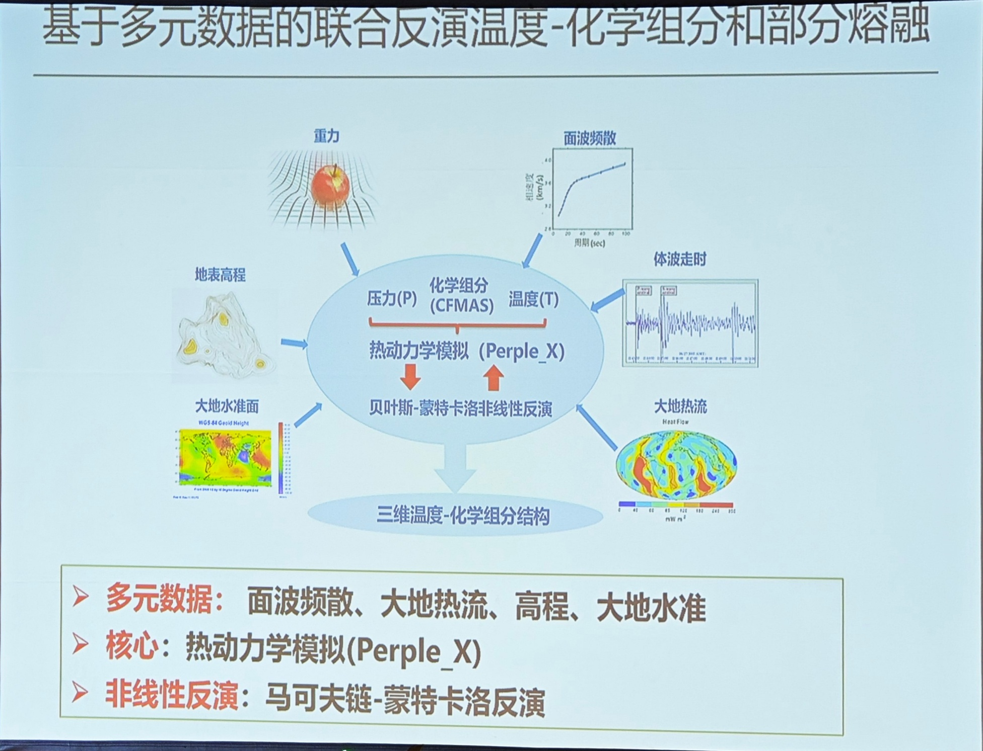
中国东北新生代陆内弥散型火山区的“上地幔小尺度对流”成因
傅承义奖

Slide 35
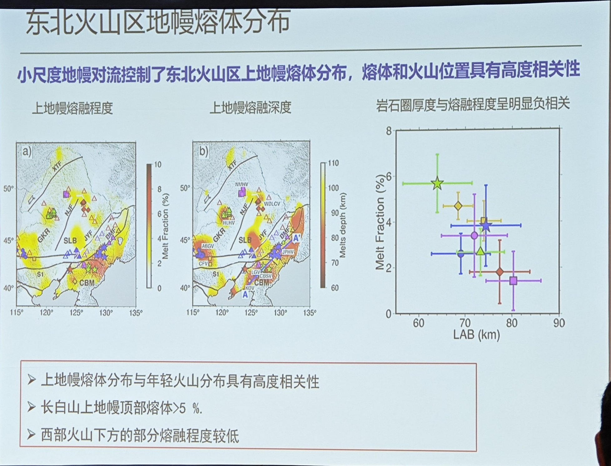
中国东北新生代陆内弥散型火山区的“上地幔小尺度对流”成因
傅承义奖

Slide 36
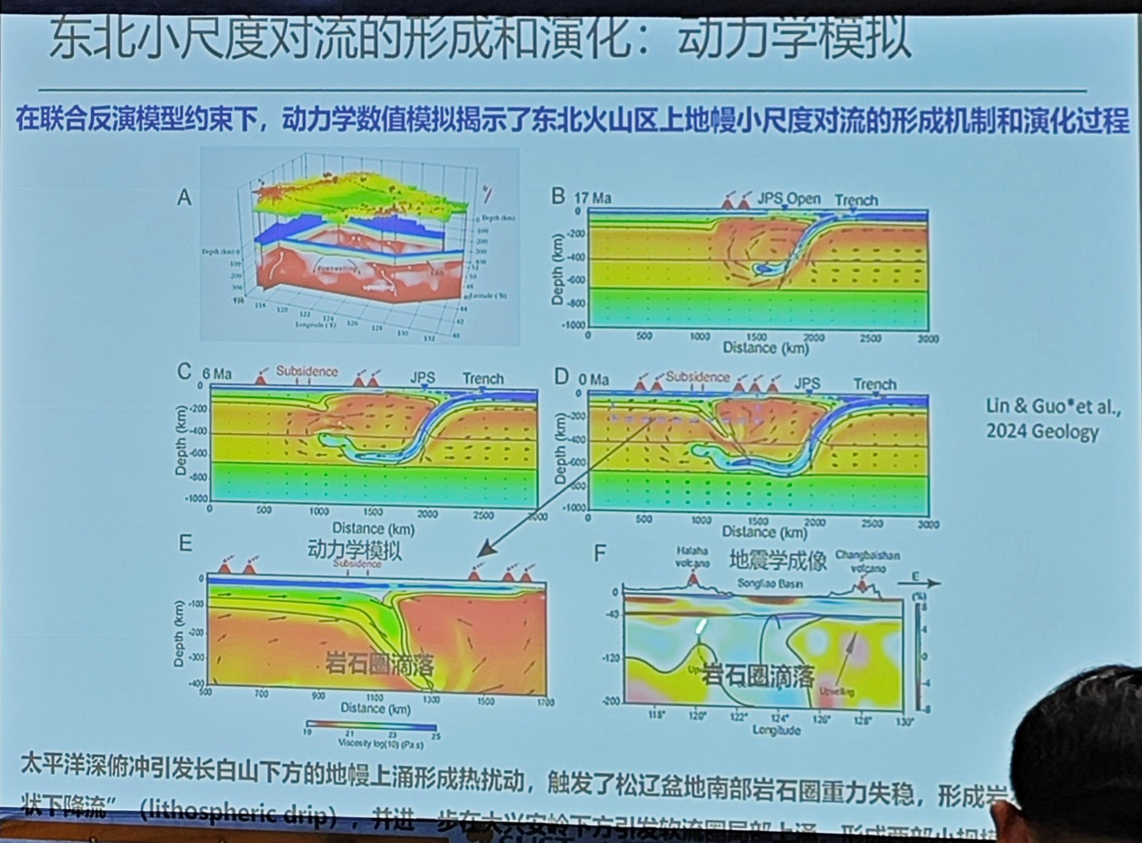
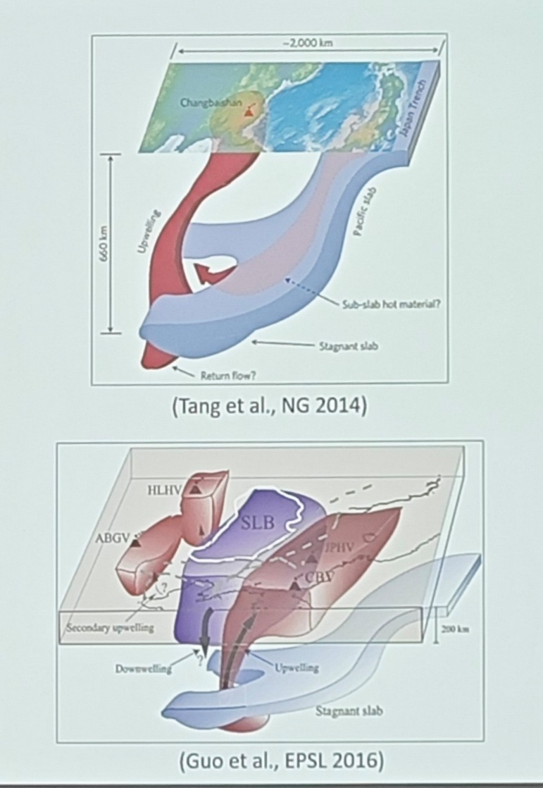
中国东北新生代陆内弥散型火山区的“上地幔小尺度对流”成因
傅承义奖

Slide 37
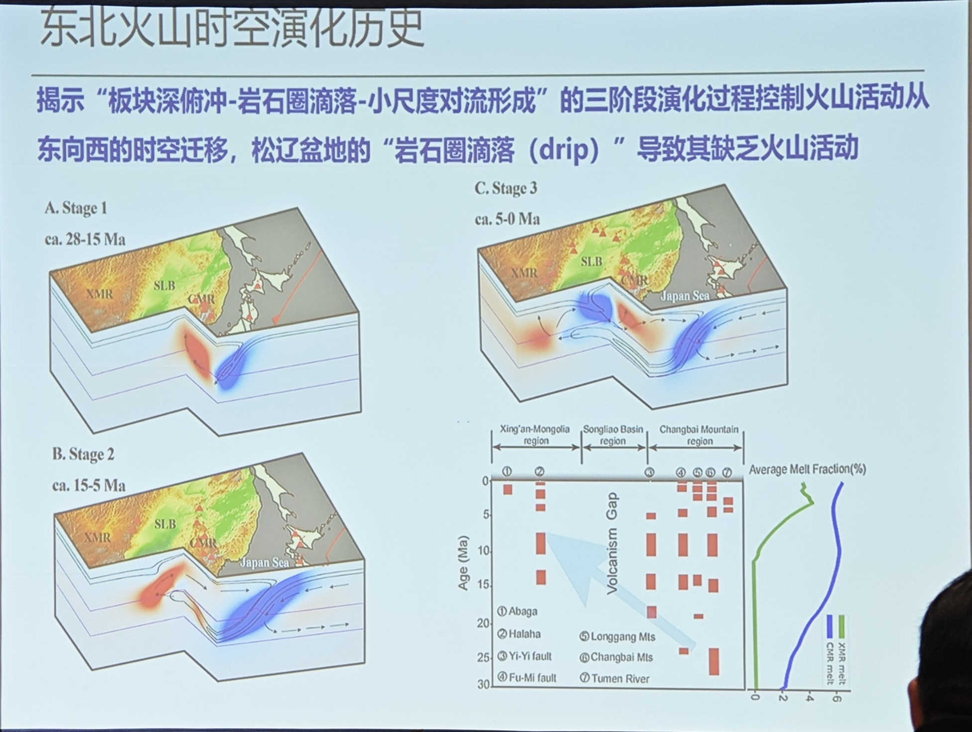
中国东北新生代陆内弥散型火山区的“上地幔小尺度对流”成因
傅承义奖

Slide 38
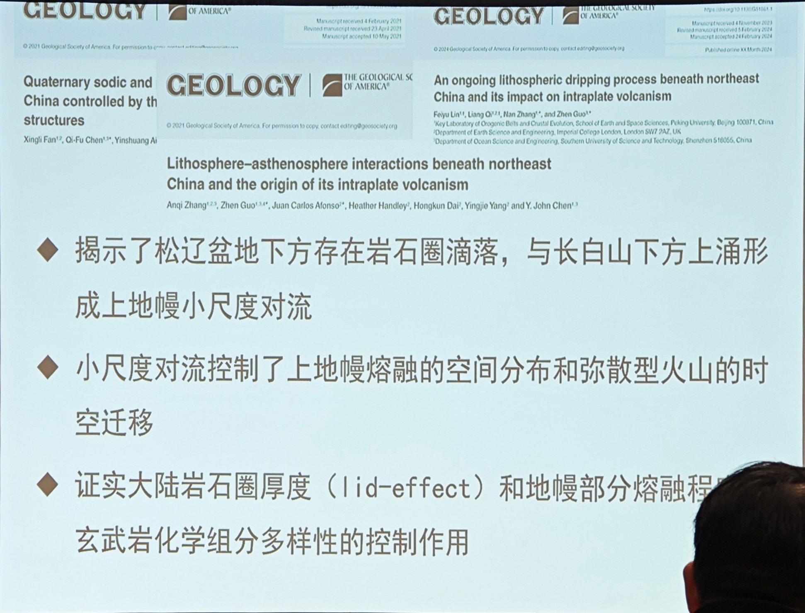
中国东北新生代陆内弥散型火山区的“上地幔小尺度对流”成因
傅承义奖

Slide 39
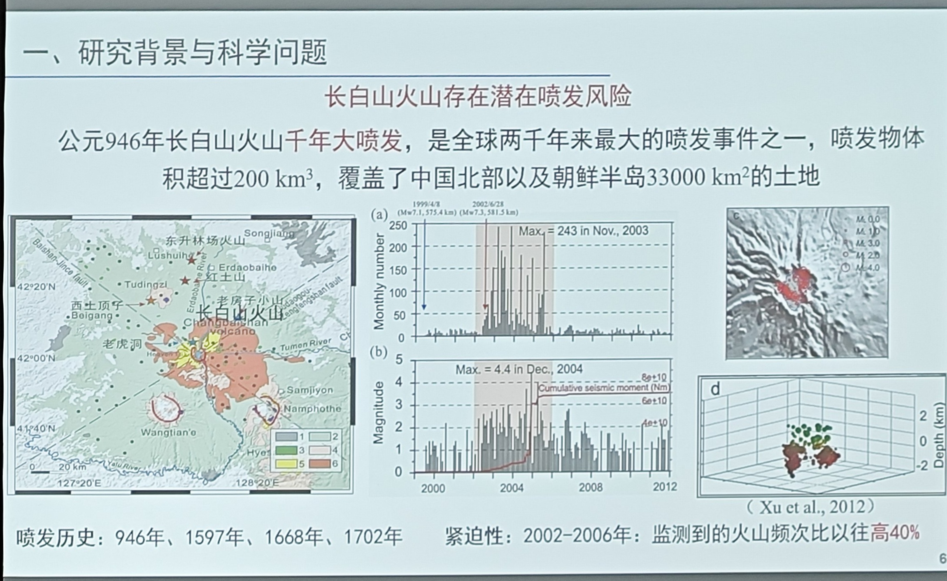
长白山火山深部结构的地震学成像研究
60专题

Slide 40
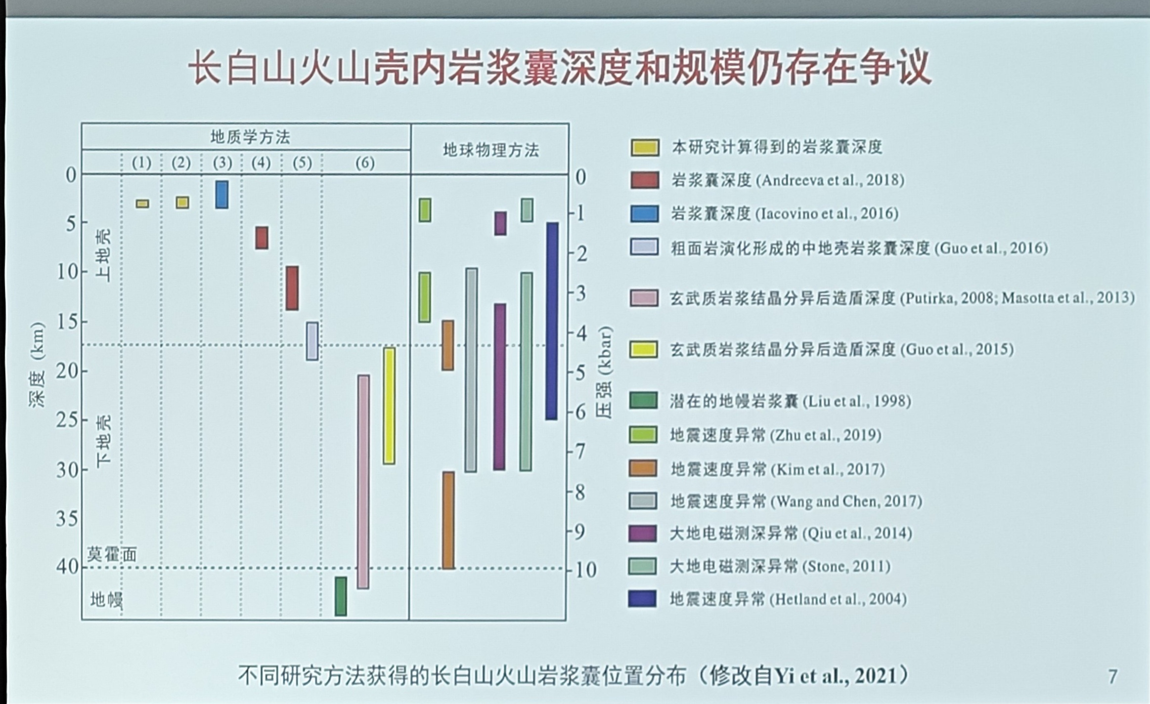
长白山火山深部结构的地震学成像研究
60专题

Slide 41
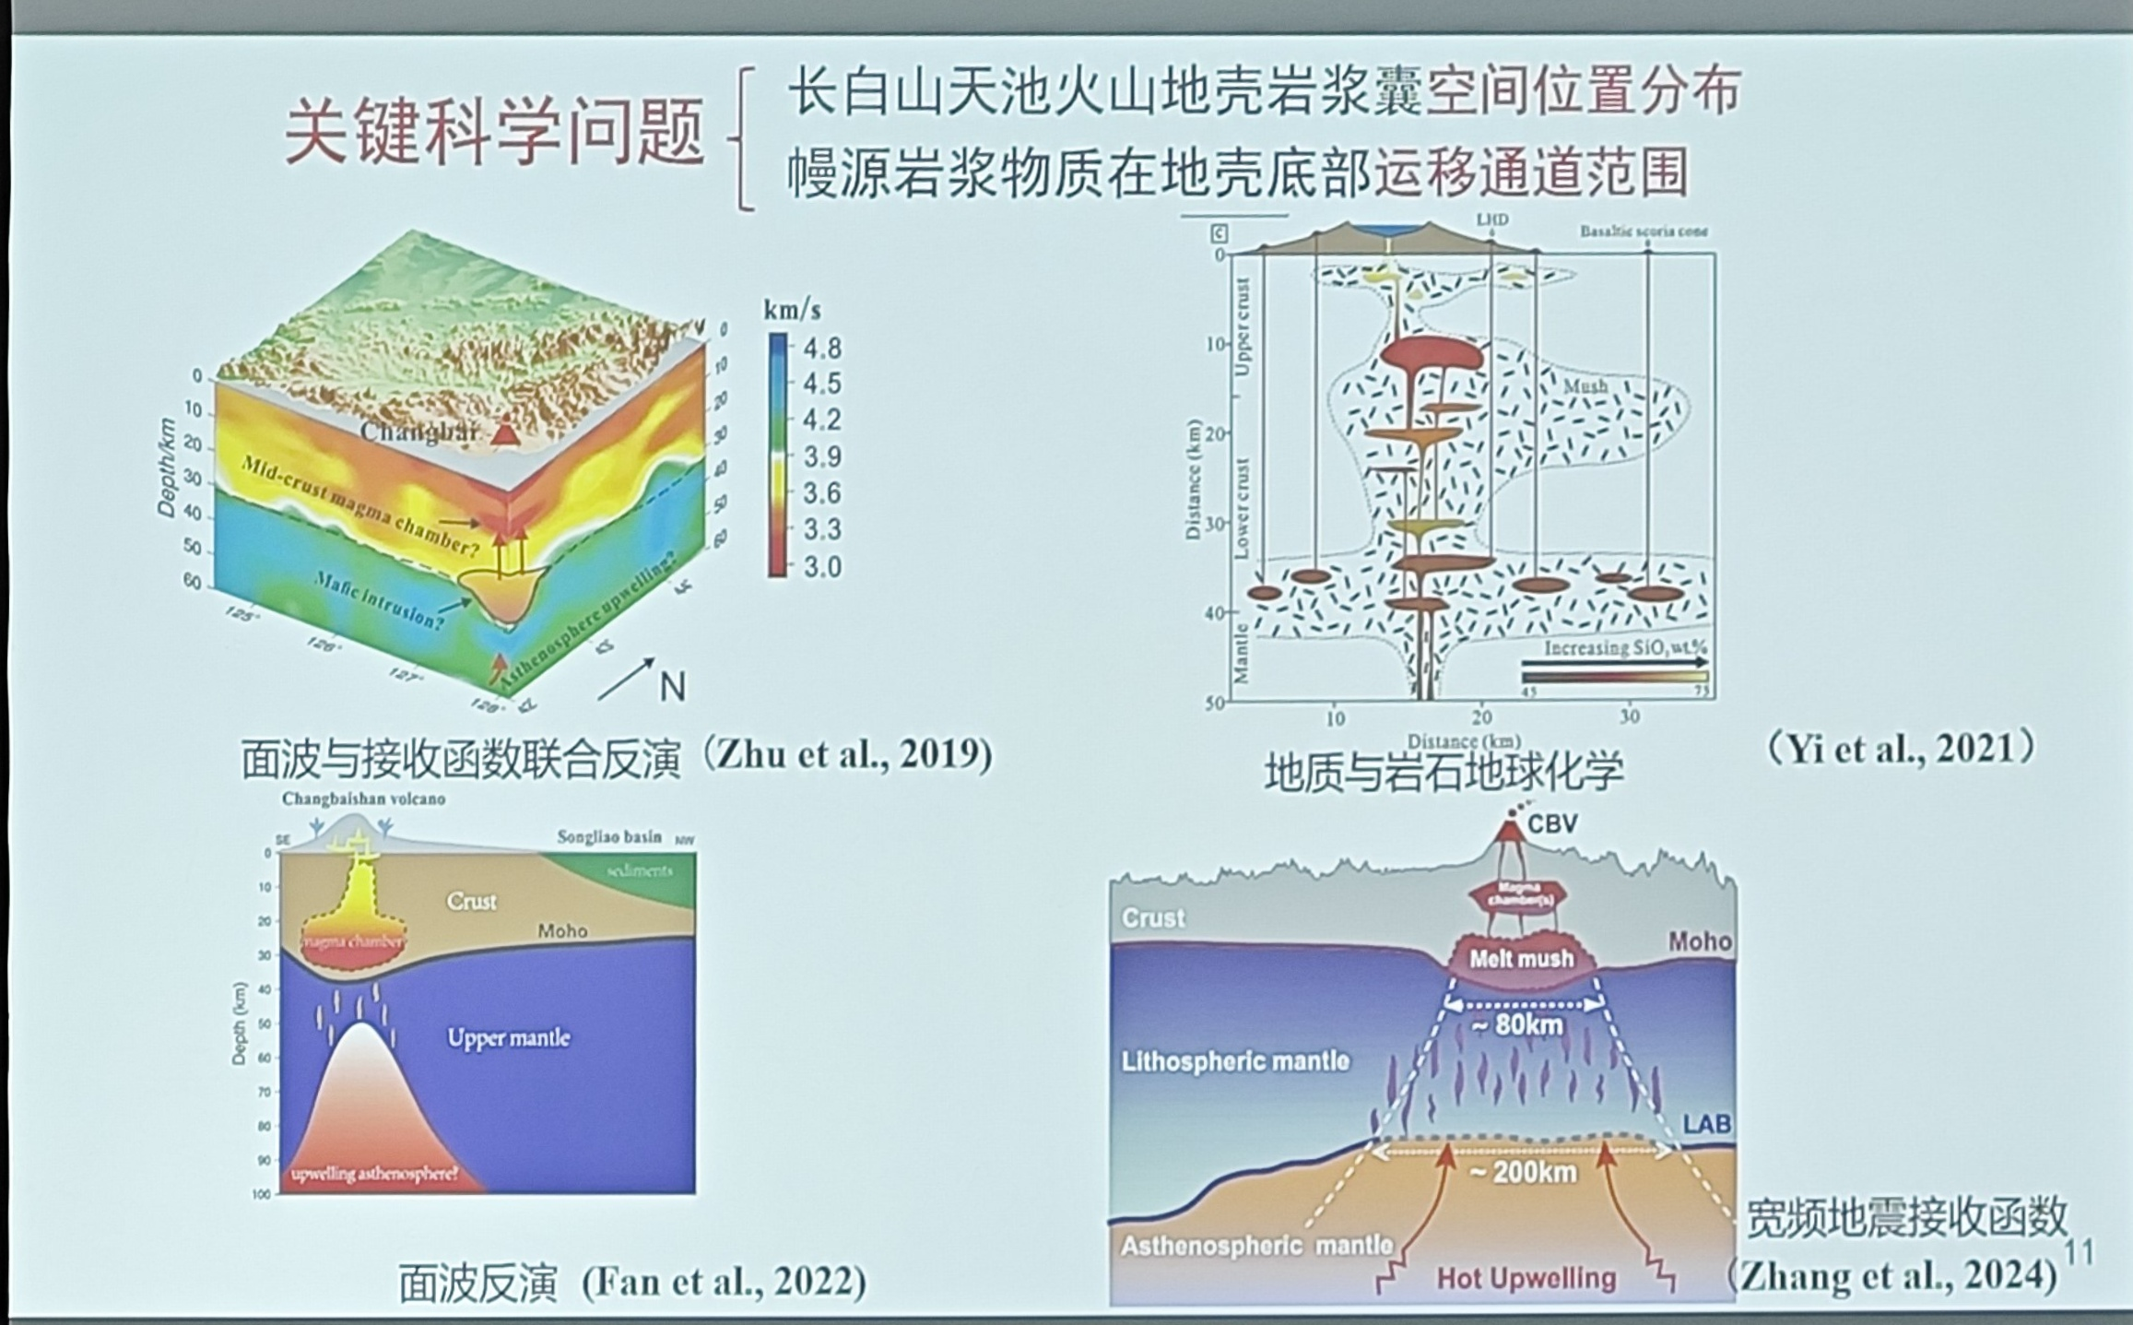
长白山火山深部结构的地震学成像研究
60专题

Slide 42
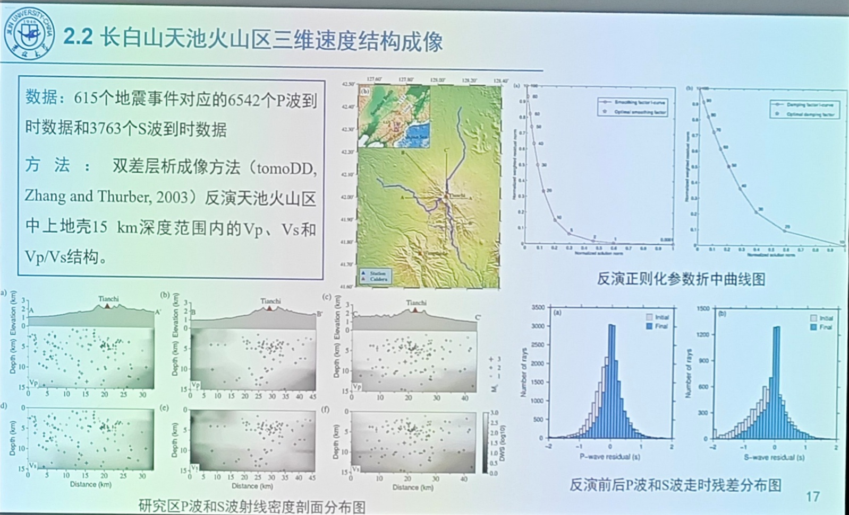

长白山火山深部结构的地震学成像研究
60专题

Slide 43

长白山火山深部结构的地震学成像研究
60专题

Slide 44

长白山火山深部结构的地震学成像研究
60专题

Slide 45

长白山火山深部结构的地震学成像研究
60专题
Notes:
这种多级岩浆系统与狭窄岩浆通道的协同作用

Slide 46


长白山火山深部结构的地震学成像研究
60专题

Slide 47

腾冲火山地区近地表速度结构研究
60专题

Slide 48

腾冲火山地区近地表速度结构研究
60专题

Slide 49

基于计算机视觉的地震监控视频中强震信息自动提取
128专题

Slide 50

基于去噪扩散概率模型的背景噪声经验格林函数场重建
128专题
一种新的深度学习算法，实现 任意两个虚拟的、不存在观测台站的位置之间的EGF的准确重建

Slide 51

基于去噪扩散概率模型的背景噪声经验格林函数场重建
128专题

Slide 52
基于去噪扩散概率模型的背景噪声经验格林函数场重建
128专题

Slide 53

基于去噪扩散概率模型的背景噪声经验格林函数场重建
128专题

Slide 54



基于去噪扩散概率模型的背景噪声经验格林函数场重建
128专题

Slide 55



Slide 56






成都记忆

Slide 57
THANKS!
2025/11/27

